Slide 1
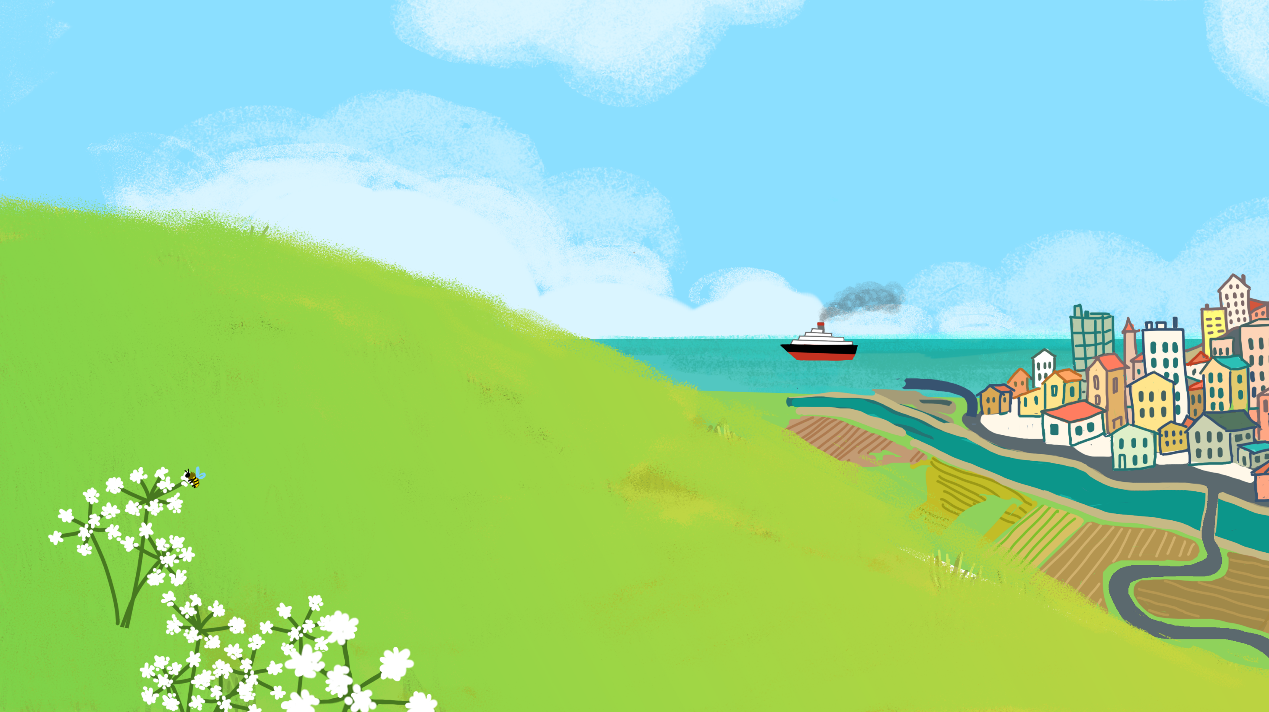





Module L’essentiel sur la pollution de l’air
Version 03/02/2026
Avec le soutien de :
ENSEMBLE
PRÉSERVONS
NOTRE AIR

Slide 2
Qu’est-ce que L’Air et Moi Collège ?
Le principal objectif du projet « L’Air et Moi Collège » est de sensibiliser les collégiens à l’importance de la qualité de l’air et de participer à les en rendre acteurs.
Ce projet se construit de manière coopérative grâce à 3 comités :
pédagogique (élèves, enseignants…)
scientifique (experts…)
utilisateur (animateurs…)
Nous récoltons ainsi, tout au long de la construction des outils pédagogiques, des avis précieux.
Nous avons besoin de vous pour améliorer ce diaporama !
Me - 2

Slide 3






Comprendre le diaporama
La présence de L’Abeille sur une diapositive invite l’enseignant ou l’animateur à questionner les élèves.
En cliquant sur le « plus », un complément d’information apparaît sous forme de bulle ou de diapositives complémentaires. Pour faire disparaître la bulle, re-cliquer sur l’icône.
En cliquant sur l’appareil photo, une photo apparaît. Pour revenir en arrière, il faut cliquer sur :
En cliquant sur les numéros, la réponse à la question posée dans le titre apparaît.
En cliquant sur cette icône, un « le savais-tu ? » apparaît.
En cliquant sur cette icône, une diapositive « exercice » apparaît.
1
Me - 3

Slide 4

L’importance de l’air
Me - 4

Slide 5







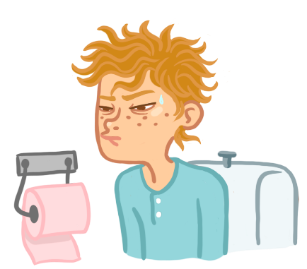
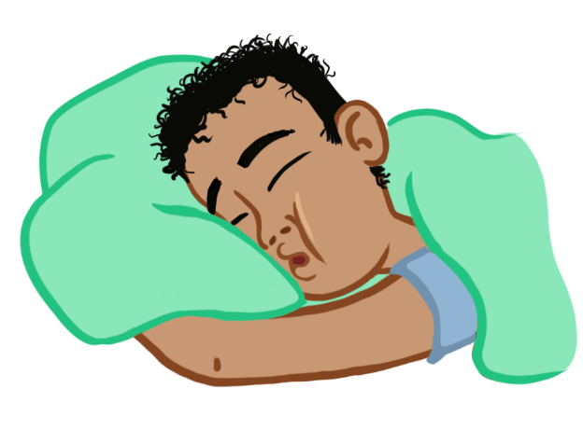


Quels sont les besoins essentiels à la vie ?
Il est
recommandé de boire 1,5 litre d’eau par jour, mais ce volume dépend de chacun (morphologie, santé…)
INFO
1
2
3
GUIDE
Respirer
Boire
Manger
Pour un sommeil de meilleure qualité, on recommande une température comprise entre 16 et 18°C environ.
VIDEO
Et d’autres encore…
4
5
6
TP
Dormir
Faire ses besoins
Me - 5
R.B.M.D.Fa

Slide 6

Quand je vide ma bouteille de l’eau qu’elle contient, que reste-t-il dedans ?
INFO
Quand je vide ma bouteille*, il y reste de l’air.
S’il y avait un litre d’eau dans ma bouteille, il y a maintenant un litre d’air dedans.
GUIDE
VIDEO
*Attention, l’eau est une ressource précieuse qu’il ne faut pas la pas gaspiller, de préserver.
TP
Le savais-tu ?
Si l’on mesure précisément un mètre cube d’air sec, on obtient 1,204 kg.
Me - 6

Slide 7


Combien de litres d’air est-ce que je respire approximativement par jour* ?
1
100 litres
INFO
2
1 500 litres
GUIDE
3
3 000 litres
VIDEO
TP
4
15 000 litres
* La quantité d’air exacte que je respire dépend de mon sexe, de ma taille, de ma corpulence et surtout de l'activité physique que je réalise.
Me - 7

Slide 8


Chaque jour, je respire environ …
15 000
litres
d’air
INFO
Je respire donc environ 10 litres d’air par minute.
En comparaison, on recommande de boire 1,5 litre à 2 litres d’eau par jour pour être en bonne santé !
GUIDE
VIDEO
TP
Me - 8

Slide 9
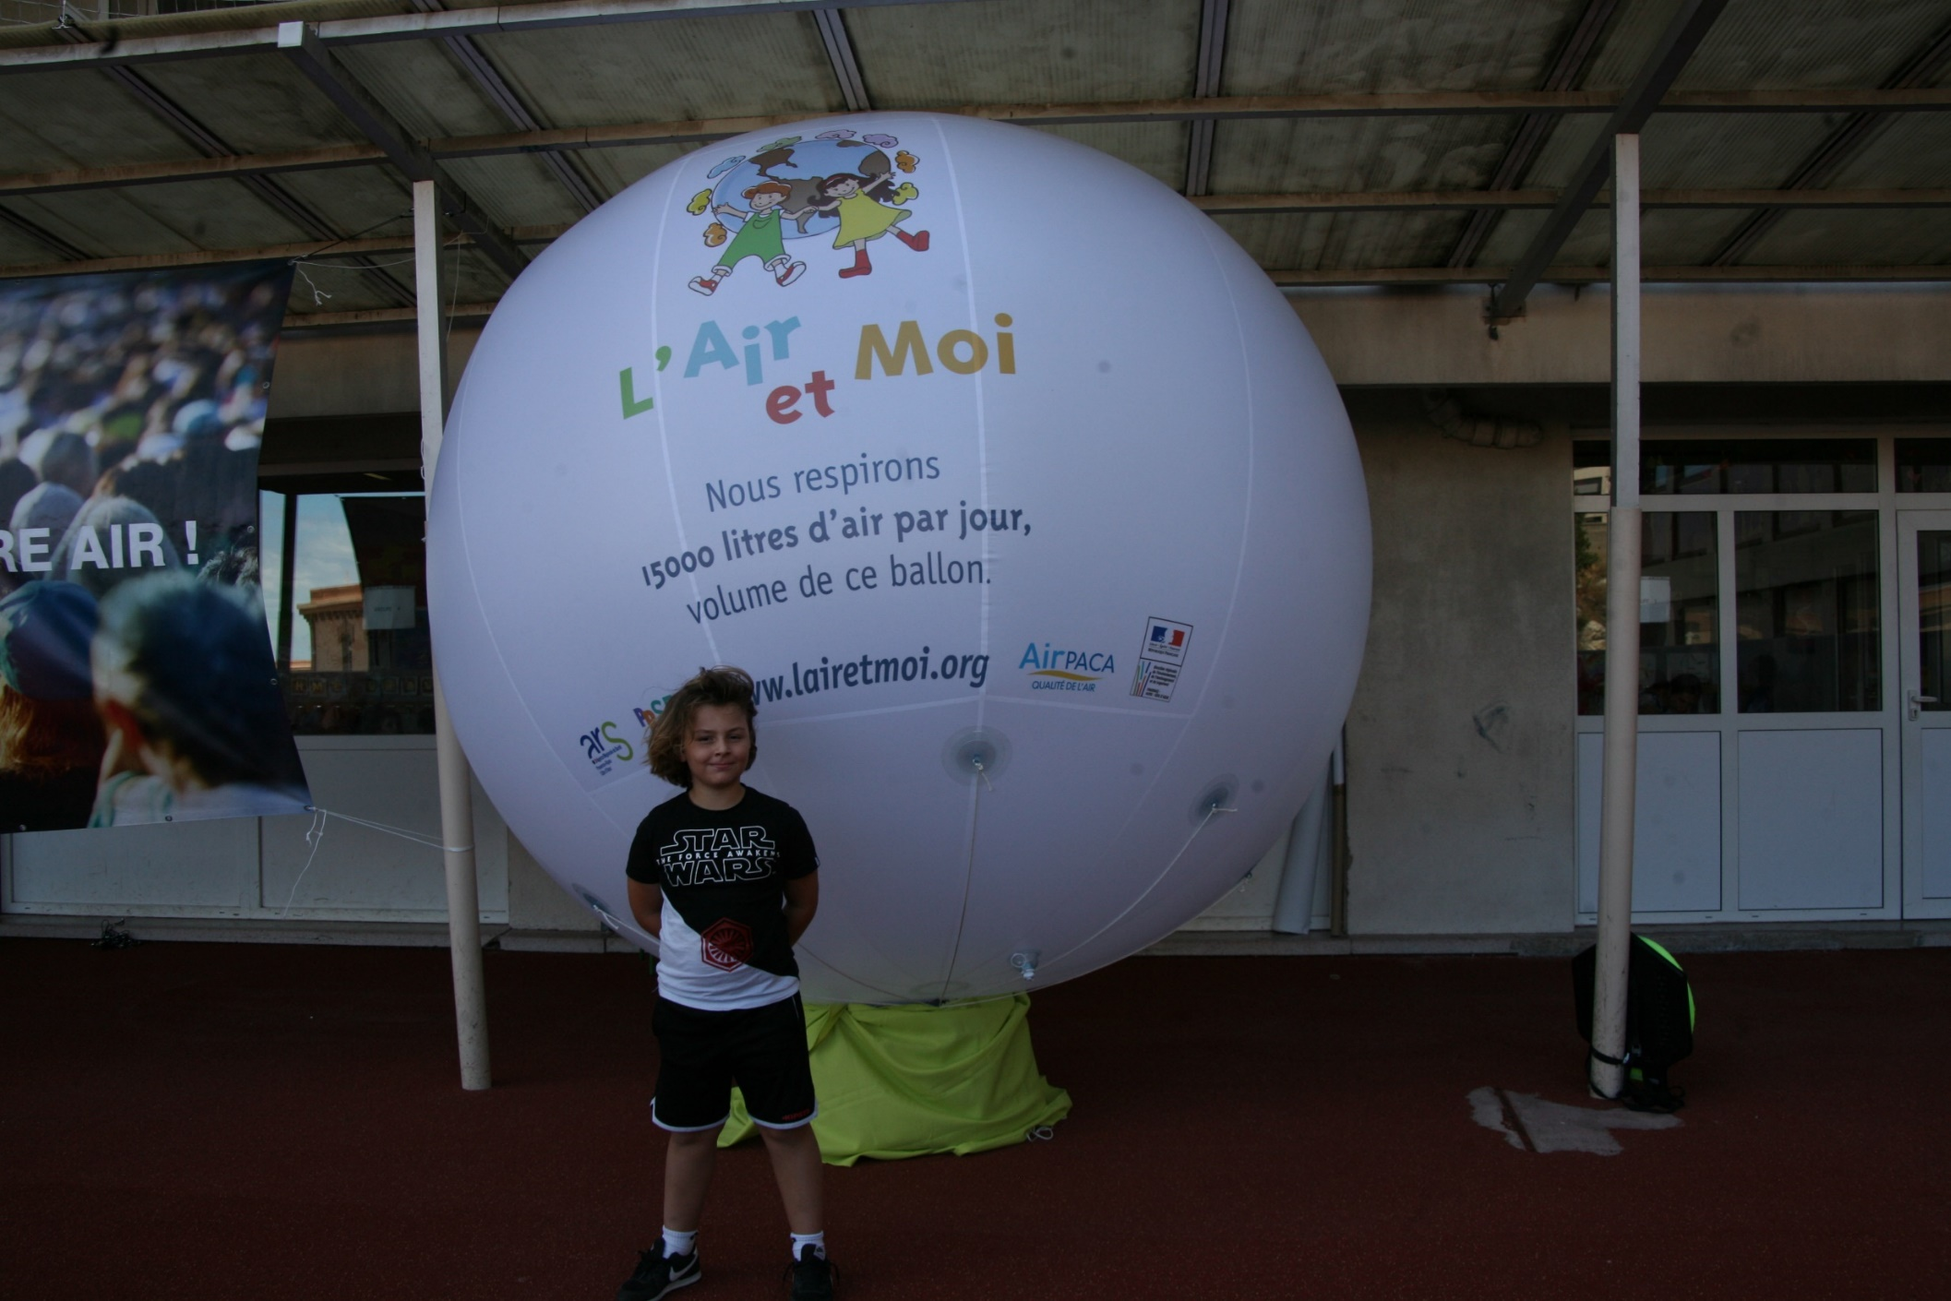

Chaque jour, je respire environ …
INFO
GUIDE
VIDEO
TP
Me - 9

Slide 10


Lorsque je cours, le volume d’air que je respire …
1
INFO
ne varie pas
2
GUIDE
peut diminuer jusqu’à 10 fois
VIDEO
3
peut augmenter jusqu’à 50 fois
*Le savais-tu ?
Les athlètes de haut niveau peuvent respirer jusqu’à 50 fois plus d’air lors d’une activité physique. Mais pour d’autres personnes, ce ne sera que 2, 10 ou 20 fois plus… Cela dépend des personnes. Source : Vidal.
On recommande donc d’éviter l’activité physique intense lors des pics de pollution.
TP
4
peut augmenter jusqu’à 150 fois
Me - 10

Slide 11
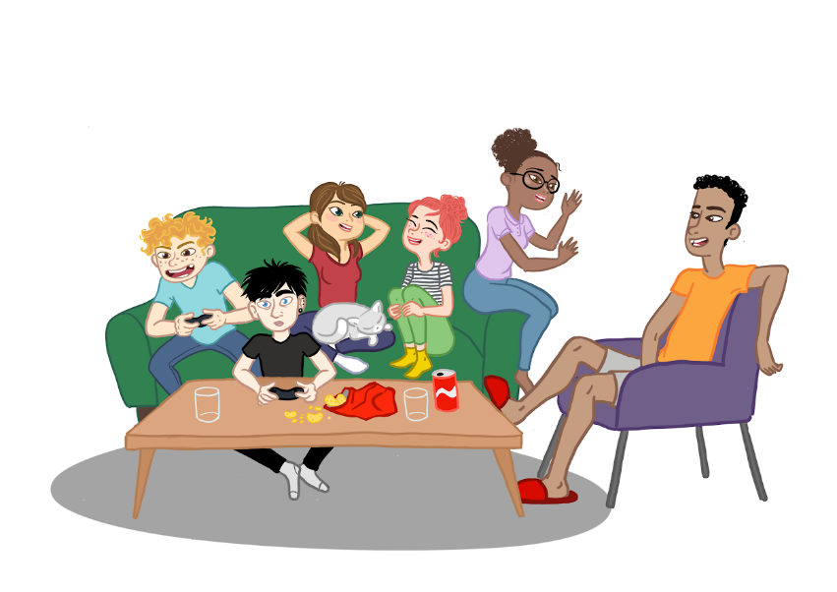
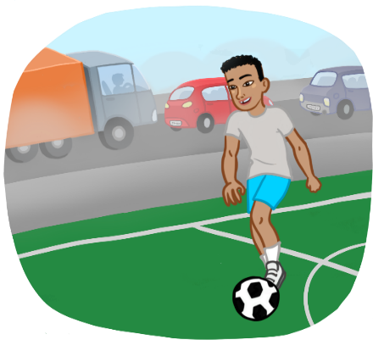
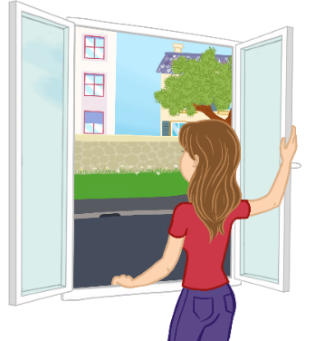
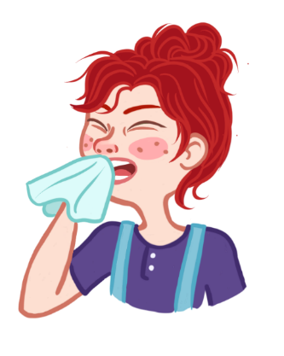
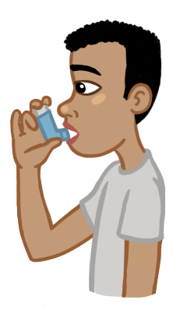
Que faut-il faire lors d’un pic de pollution ?
1
2
INFO
GUIDE
Maintenir une activité calme, en plein air comme à l’intérieur, et éviter les moments les plus chauds
Reporter les activités physiques intenses et éviter d’être près des grands axes routiers aux heures de pointe
VIDEO
3
4
TP
Surveiller l’apparition de gêne respiratoire : asthme et autres symptômes
Continuer d’aérer 10 minutes le matin, 10 minutes le soir et 10 minutes après chaque activité polluant l’air, de préférence côté cour
Me - 11
Acc.Aci.S.A

Slide 12


De quoi se compose l’air que l’on inspire ?*
1
78% de diazote (N₂)
INFO
2
21% de dioxygène (O₂)
GUIDE
VIDEO
3
1% d’autres gaz et de particules fines
Dont :
environ 93% d’argon (Ar)
Environ 4% de dioxyde de carbone (CO₂)
Moins de 1% de gaz rares : néon (Ne), krypton (Kr), xénon (Xe), hélium (He)…
Environ 2% de gaz polluants : oxydes d’azote (NO₂…), oxydes de soufre (SO₂…), ozone (O₃)…
TP
*Composition de l’air sec
Me - 12

Slide 13

Le diazote
INFO
Le diazote est une molécule N₂ constituée de deux atomes d’azote.
Dans des conditions normales de température et de pression, les molécules de diazote forment un gaz incolore composant 78 % de l'air. C’est donc le gaz le plus répandu dans l’air que nous inspirons.
Il est sans danger pour la santé.
Et c’est lui qui donne sa couleur bleue au ciel.
GUIDE
VIDEO
TP
Me - 13

Slide 14
Le dioxygène
INFO
Le dioxygène est une substance composée de molécules O₂, constituées chacune de deux atomes d’oxygène.
Gazeux dans des conditions normales de température et de pression, les molécules de dioxygène sont incolores, inodores et insipides.
Le dioxygène participe à des réactions d’oxydoréduction : combustion, respiration, corrosion…
GUIDE
VIDEO
TP
Me - 14

Slide 15

De quoi se compose l’air que l’on expire ?*
1
78% de diazote (N₂)
INFO
2
17% de dioxygène (O₂)
GUIDE
VIDEO
3
4% de dioxyde de carbone (CO₂)
TP
4
1% de gaz divers et particules fines
*Composition de l’air sec
Me - 15

Slide 16

Comment est apparu le dioxygène sur Terre ?
La Terre n'a pas toujours été pourvue de dioxygène : ce gaz serait apparu entre -3 et -2,4 milliards d’années.
Des chercheurs pensent avoir trouvé la raison de cette « Grande Oxydation ». La croûte terrestre serait devenue plus granitique, donc plus pauvre en ions bivalents qui captaient jusqu'ici le dioxygène.
Libre, ce dernier se serait alors accumulé dans les océans, jusqu'à saturation, puis dans l'atmosphère.
INFO
GUIDE
VIDEO
TP
Le savais-tu ? Aujourd'hui, l'oxygène est un gaz très abondant mais il se raréfie dans de plus en plus de régions marines, que l'on qualifie de "zones mortes".
Me - 16

Slide 17
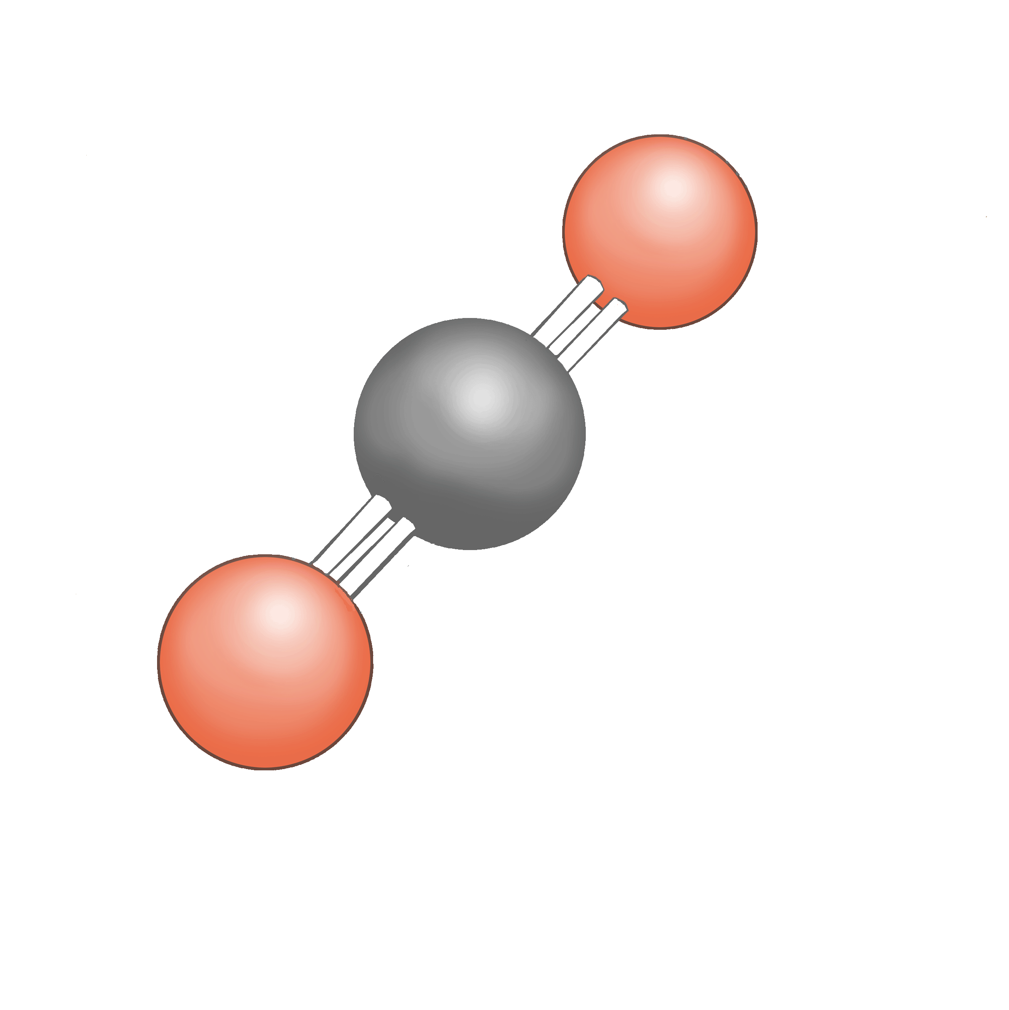
Le dioxyde de carbone
INFO
Le dioxyde de carbone ou gaz carbonique est une molécule composée d’un atome de carbone et de deux atomes d’oxygène : CO₂.
Dans des conditions normales de température et de pression, les molécules de dioxyde de carbone se présentent comme un gaz incolore, inodore et à la saveur piquante.
GUIDE
VIDEO
TP
Me - 17

Slide 18
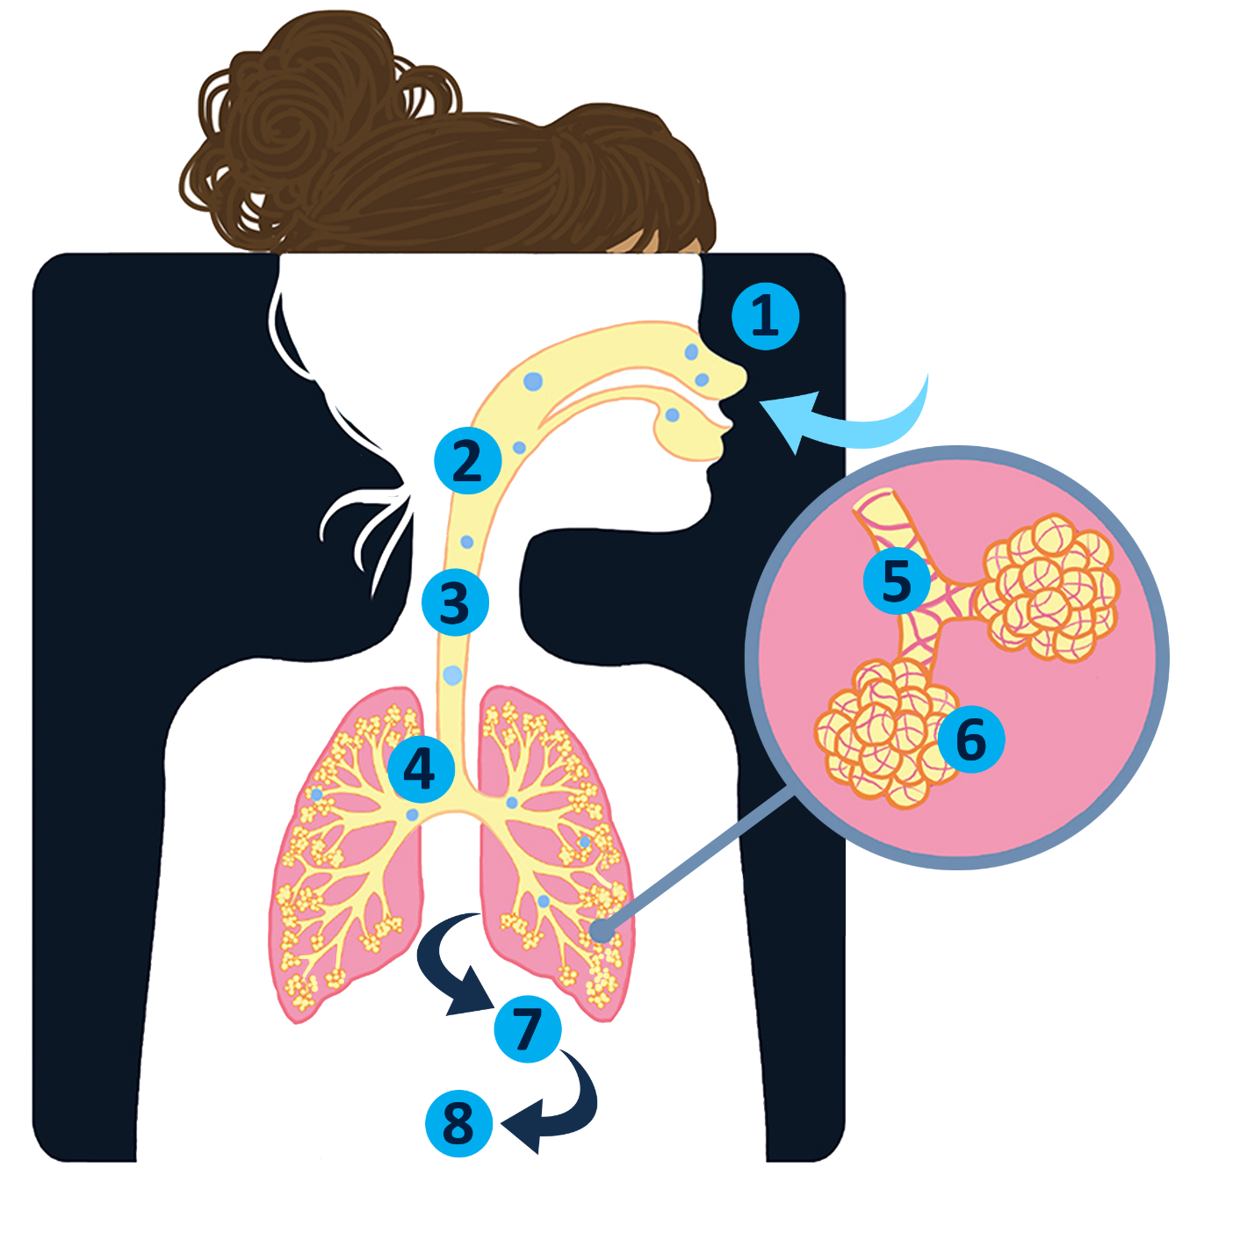
Quel est le trajet de l’oxygène dans notre corps ?
1
Nez
Le rôle de la ventilation pulmonaire est d’amener l’air au niveau des alvéoles pulmonaires.
L’air expiré suit ensuite le trajet inverse.
2
Pharynx
INFO
3
Trachée artère
GUIDE
4
Bronches
5
Bronchioles
VIDEO
Nez
Pharynx
Trachée artère
Bronches
Bronchioles
Alvéoles pulmonaire
Capillaires sanguins
Cellules
6
Alvéoles pulmonaires
TP
7
Capillaires sanguins
8
Cellules
Me - 18

Slide 19
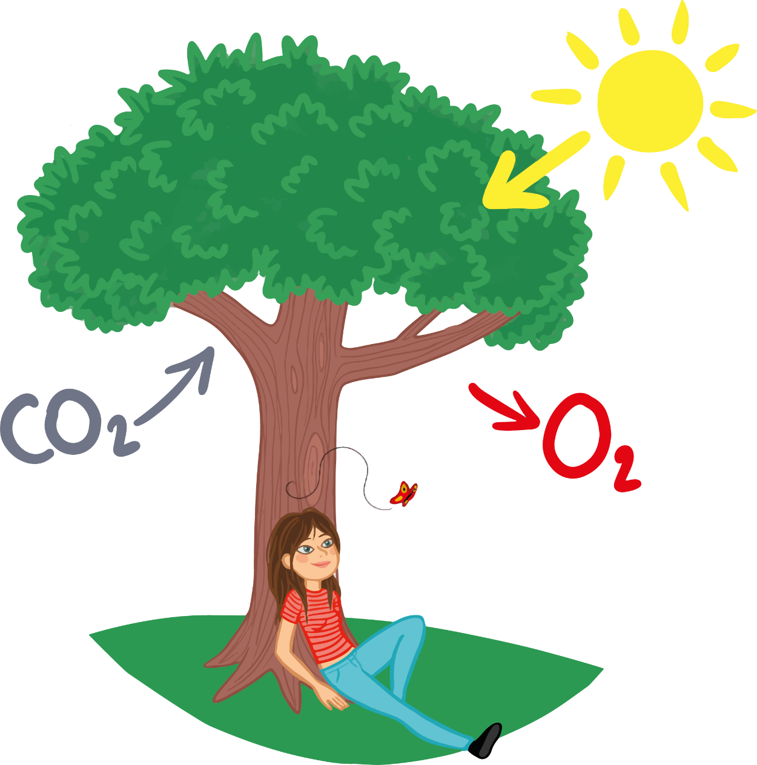
Les plantes ont-elles besoin de gaz pour vivre ?
INFO
Les plantes absorbent du dioxyde de carbone et rejettent du dioxygène pour réaliser leur photosynthèse.
Elles sont capables de synthétiser leur propre matière organique directement à partir de l’énergie solaire et de composés minéraux (notamment de l’eau puisée dans le sol par les racines et du dioxyde de carbone puisé dans l’air par les feuilles).
GUIDE
VIDEO
TP
Me - 19

Slide 20
Travaux pratiques : la photosynthèse
INFO
Plonger une plante verte dans l’eau.
Observer.
Récolter le gaz avec une éprouvette retournée et placer immédiatement une allumette au dessus de l’éprouvette.
Observer.
GUIDE
VIDEO
TP
Me - 20

Slide 21
Solution des Travaux pratiques
sur la photosynthèse
INFO
Quand on plonge une plante verte dans l’eau, on observe habituellement l’apparition de bulles d’air sur les feuilles.
Quand on récolte le gaz avec une éprouvette retournée et qu’on place immédiatement une allumette au dessus de l’éprouvette, l’allumette reste allumée. Le gaz est donc du dioxygène qui est produit par la plante lors de la photosynthèse.
GUIDE
VIDEO
TP
Me - 21

Slide 22
Quelle est l’épaisseur moyenne de la couche atmosphérique respirable ?
1
INFO
12 km
2
GUIDE
25 km
VIDEO
3
50 km
TP
4
85 km
Me - 22

Slide 23

Qu’est-ce que la troposphère ?
La troposphère est la seule couche de l’atmosphère terrestre où l’on peut respirer (sans assistance). Son épaisseur varie de 8 à 15 km, selon la latitude et la saison.
INFO
Everest : le plus haut sommet du monde !
Lieux habités
les plus élevés :
GUIDE
2
En contact direct avec le sol, cette couche contient 80% de la masse d’air et est fortement influencée par la pollution naturelle et anthropique de l’air.
8846 m
5000 m
1
VIDEO
TP
Le savais-tu ? Dans la troposphère, plus l’altitude augmente, moins il y a d’oxygène et plus nous avons de mal à respirer !
Me - 23

Slide 24
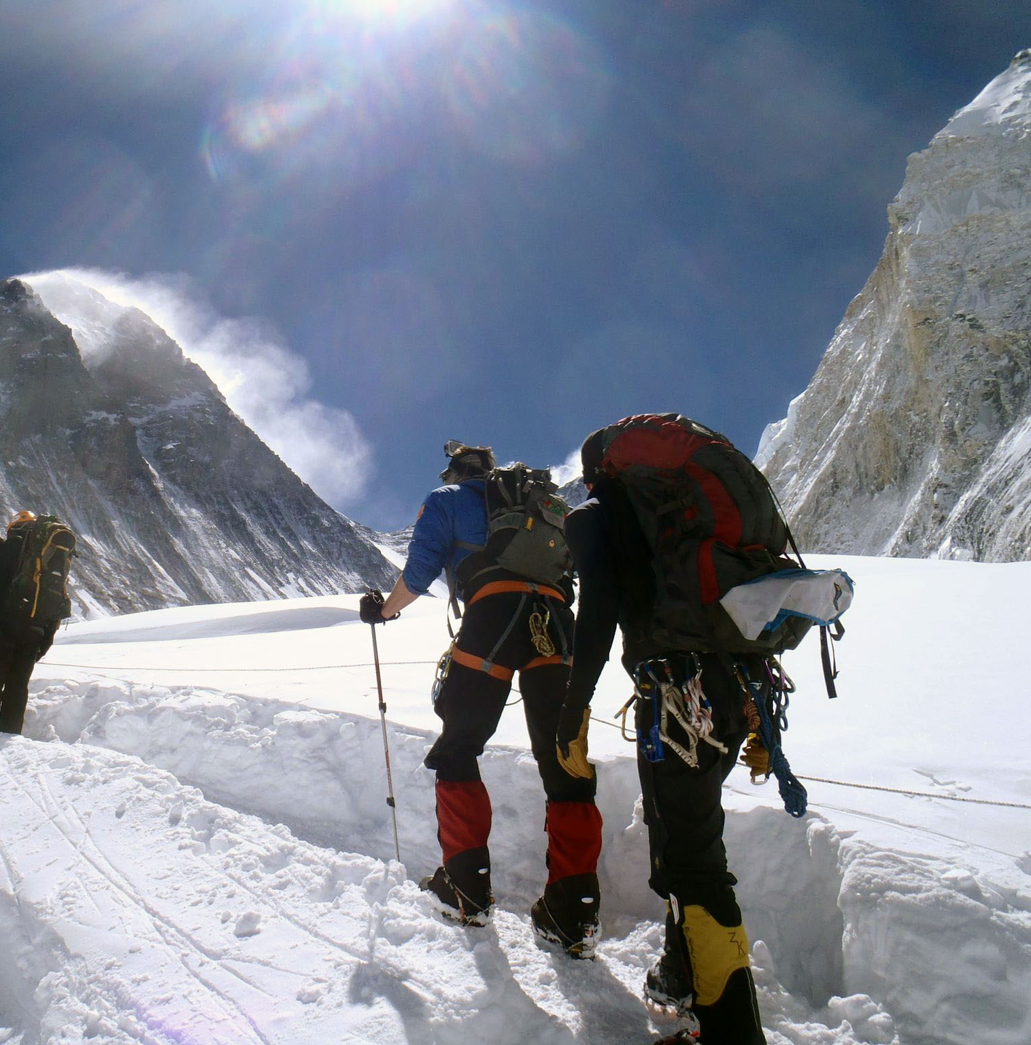
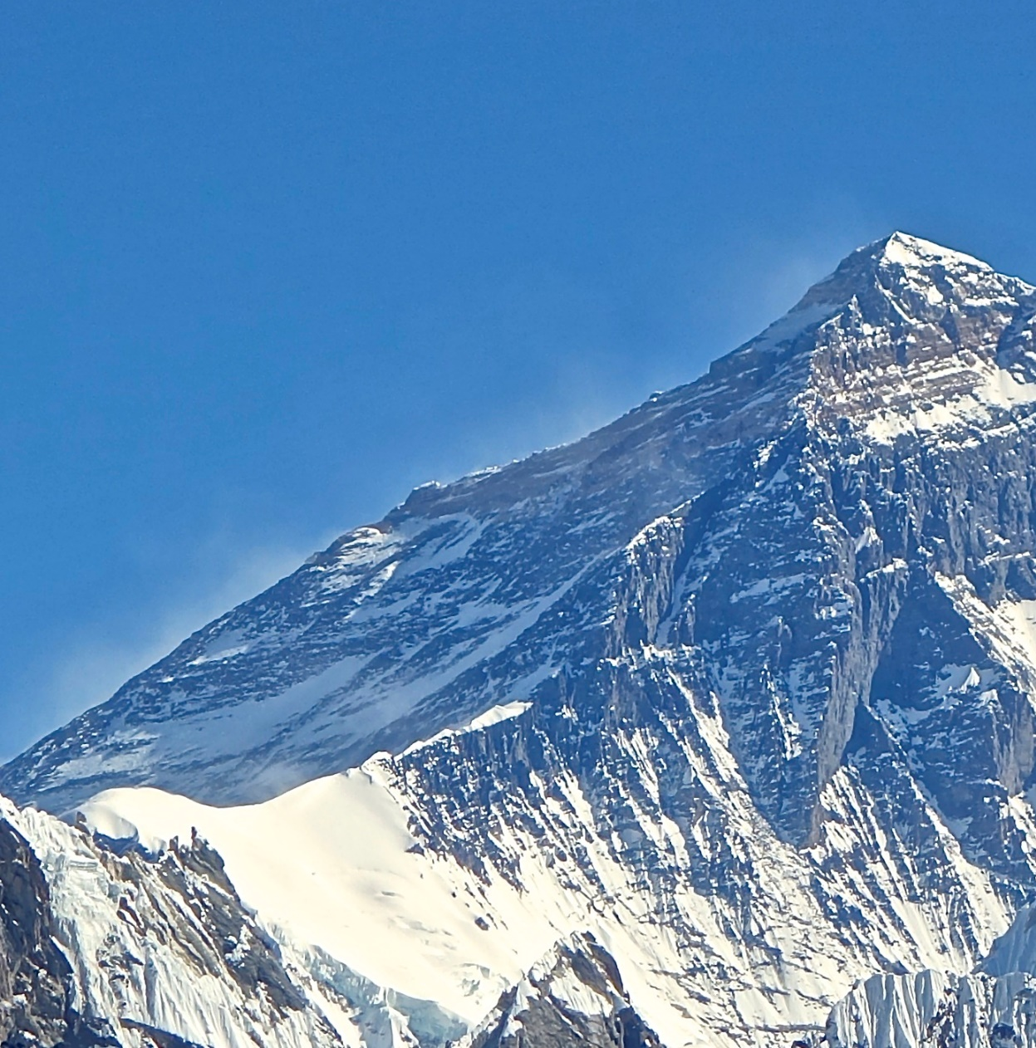
Le mont Everest, toit du monde
(8 846 m d’altitude)
INFO
GUIDE
VIDEO
TP
Me - 24

Slide 25

Les différentes couches atmosphériques
5
Exosphère
6
Ionosphère
Alt. ≈10 000 km
4
INFO
Thermosphère
Aurores polaires
Alt. ≈500 km
3
GUIDE
Mésosphère
Alt. ≈85 km
2
VIDEO
Stratosphère
Alt. ≈50 km
TP
1
Avion
supersonique
Troposphère
Alt. ≈15 km
Avion de ligne
Le savais-tu ? La plupart des satellites se situent entre 200 et 800 kilomètres d'altitude.
Plus loin, les satellites géostationnaires gravitent autour de la Terre à 36 000 km d'altitude.
Me - 25

Slide 26
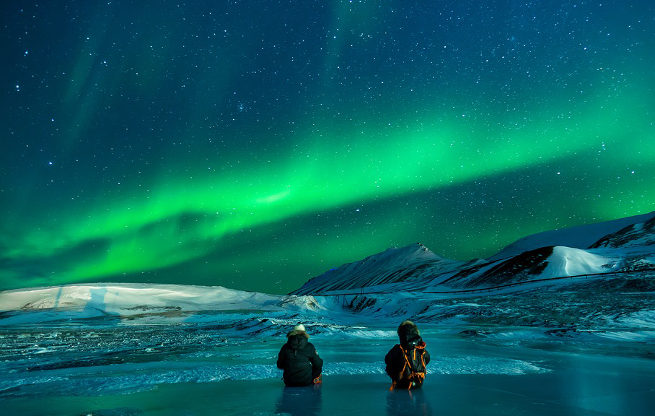
INFO
GUIDE
VIDEO
pixabay
TP
Me - 26

Slide 27
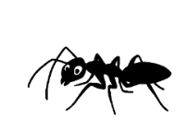









Voyage vers l’infiniment petit
1 millimètre
MICROPARTICULES
1 micromètre
NANOPARTICULES
1 nanomètre
10 mm
100 µm
10 µm
2,5 µm
100 nm
10 nm
INFO
fourmi
cheveu
cellule
bactérie
virus
protéine
ADN
GUIDE
acarien
VIDEO
pollen
PARTICULES FINES
TP
PARTICULES INHALABLES
VISIBLE
INVISIBLE
La pollution de l’air la plus toxique est bien souvent invisible à l’œil nu !
Me - 27

Slide 28
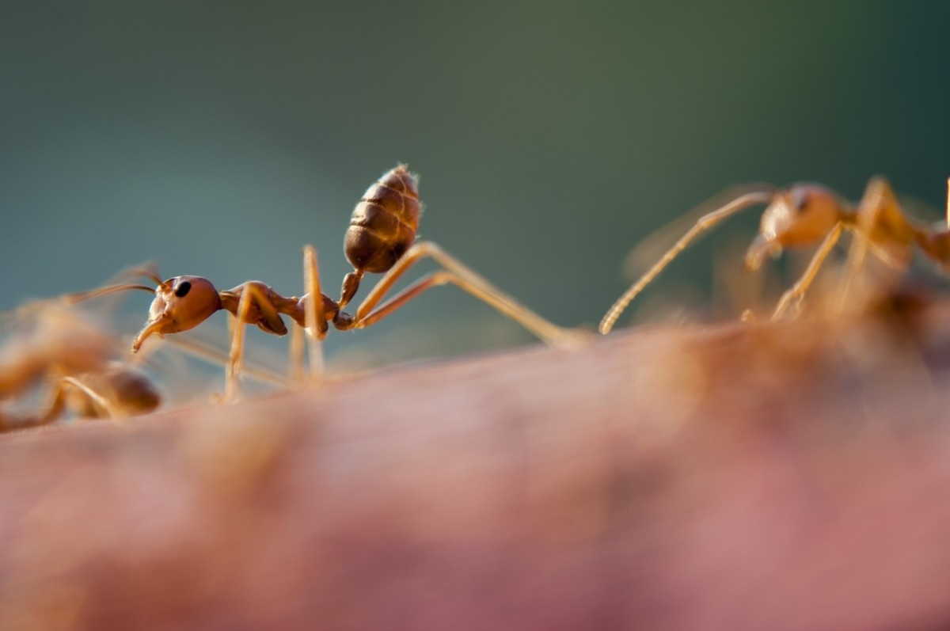
Fourmis
INFO
GUIDE
VIDEO
Pxhere
TP
Me - 28

Slide 29
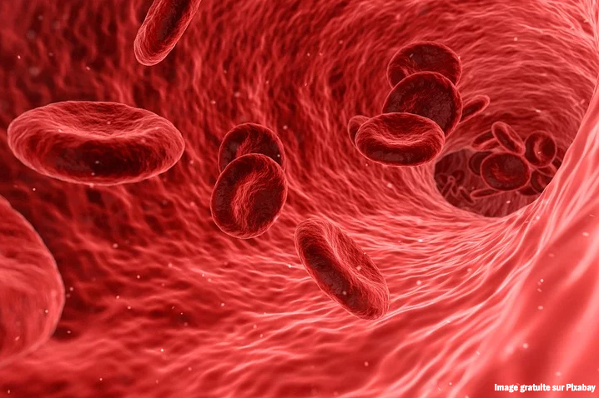
Cellules
(vue d’artiste)
INFO
GUIDE
VIDEO
TP
Me - 29

Slide 30
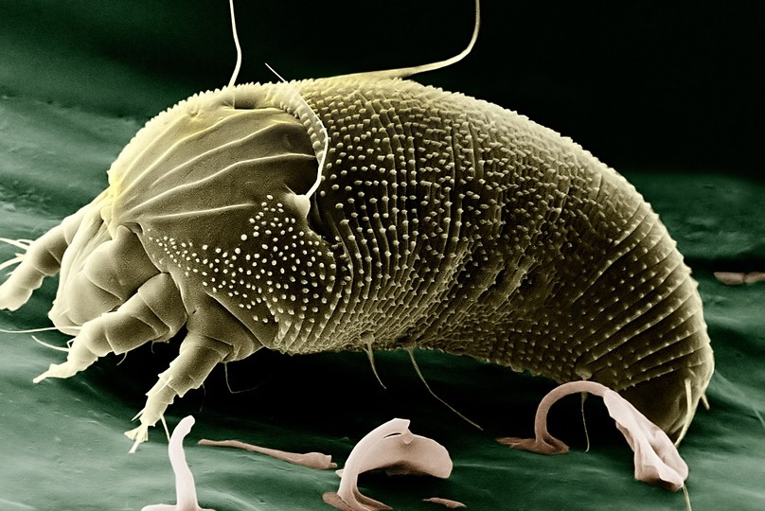
Acariens
(observé au microscope)
30,00 µm
INFO
GUIDE
VIDEO
Wikilmages
TP
Me - 30

Slide 31
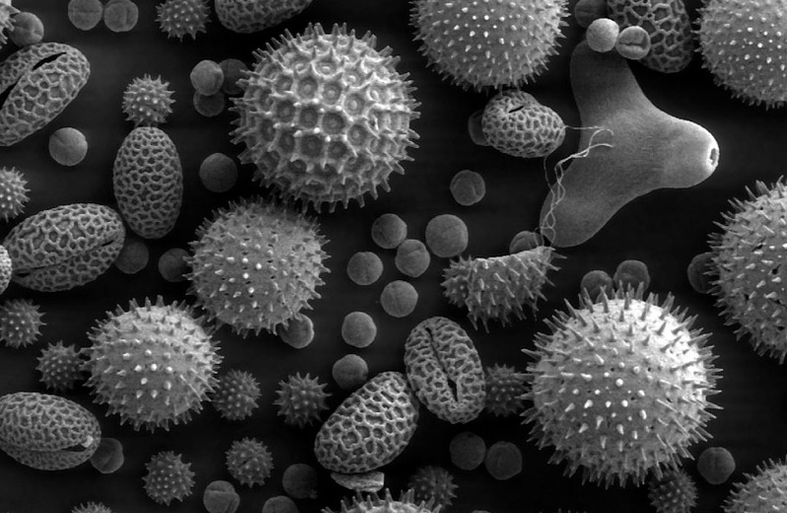
Pollen
(vue d’artiste)
INFO
GUIDE
VIDEO
Skeeze
TP
Me - 31

Slide 32
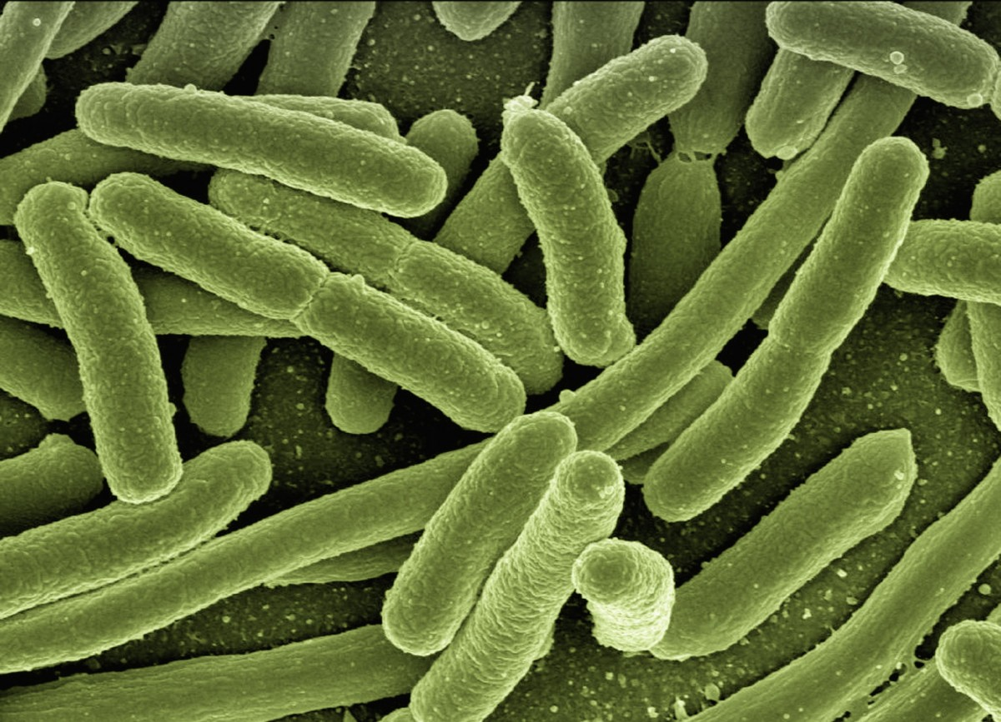
Bactéries
(observées au microscope)
INFO
GUIDE
VIDEO
Pxhere
TP
Me - 32

Slide 33

Virus
(vue d’artiste)
INFO
GUIDE
Image par Arak Socha de Pixabay
VIDEO
TP
Me - 33

Slide 34

ADN
(vue d’artiste)
INFO
GUIDE
VIDEO
TP
Me - 34

Slide 35



Quel instrument permet d’observer l’invisible ?
INFO
L’outil qui permet d'observer des éléments invisibles à l'œil nu est le microscope.
Instrument scientifique, il permet l’étude de petits objets et de structures.
Il est important dans de nombreuses disciplines : biologie, médecine , science des matériaux…
GUIDE
VIDEO
TP
Le savais-tu ?
1 millimètre est 1 000 fois plus petit qu’1 mètre.
1 micromètre est 1 000 fois plus petit qu’1 millimètre
Me - 35

Slide 36
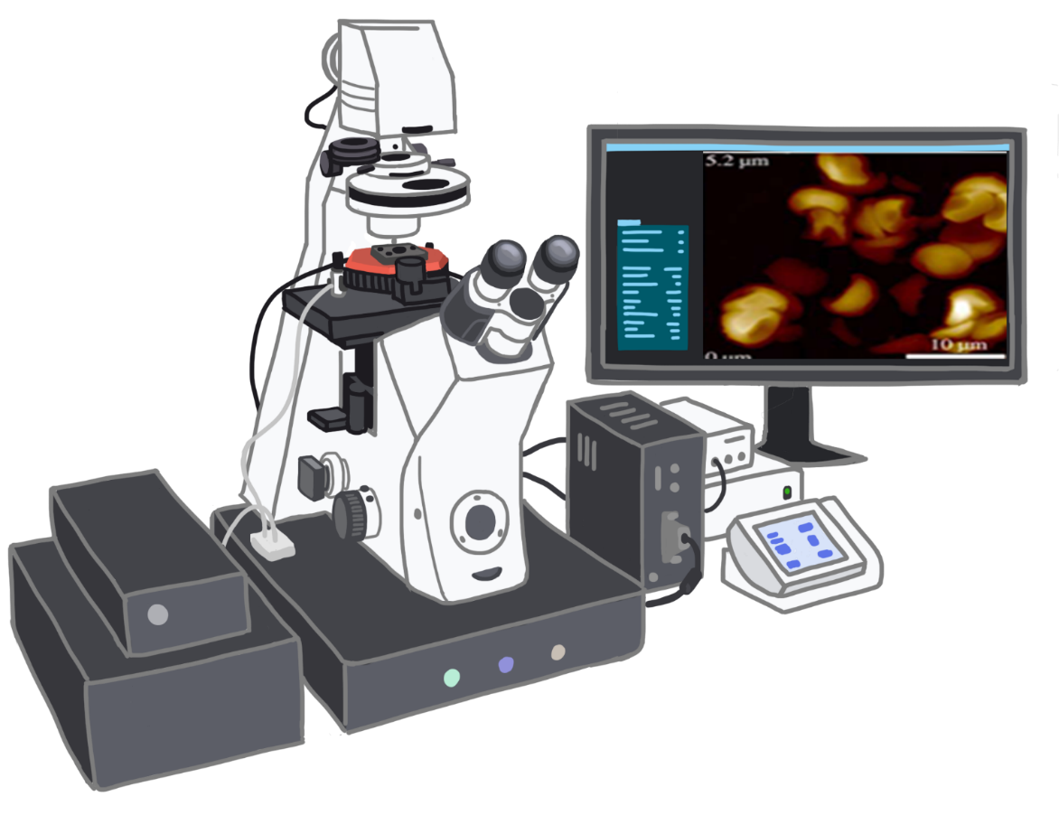
Les différents types de microscopes
On distingue principalement 3 types de microscopes :
Microscope optique (permet de grossir l’image d’un objet de petites dimensions) ;
Microscope électronique (utilise un faisceau d’électrons pour illuminer un échantillon et en créer une image très agrandie) ;
Microscope à sonde locale (permet de cartographier le relief ou une autre grandeur physique en balayant la surface à imager à l’aide d’une pointe très fine).
INFO
GUIDE
VIDEO
TP
Me - 36

Slide 37
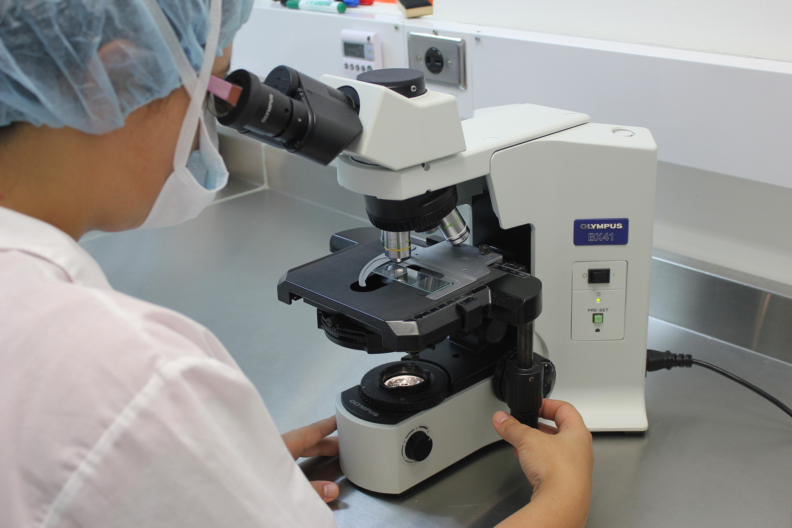
Comment définirais-tu la nature ?
INFO
GUIDE
VIDEO
TP
Me - 37

Slide 38

À quoi correspond l’unité de
mesure « micromètre » ?
1
Un centième de mètre
INFO
2
GUIDE
Un millionième de mètre
VIDEO
3
Un millième de mètre
TP
4
Un milliardième de mètre
Me - 38

Slide 39
INFO
GUIDE
VIDEO
Skeeze
TP
Me - 39

Slide 40
À quoi correspond l’unité de mesure « Nanomètre » ?
1
1 centième de mètre
INFO
2
1 milliardième de mètre
GUIDE
3
VIDEO
1 millième de mètre
TP
4
1 millionième de mètre
Me - 40

Slide 41
INFO
GUIDE
Image par Arak Socha de Pixabay
VIDEO
TP
Me - 41
Notes:
Ajouter échelles

Slide 42
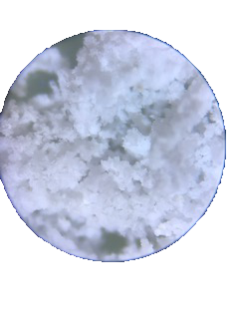
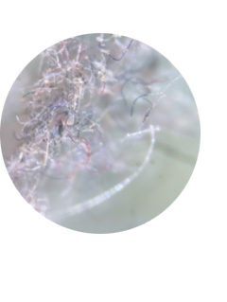

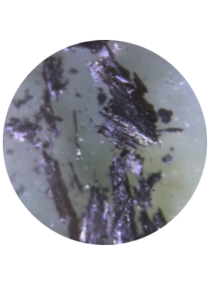
Devine ce qui est observé au microscope sur les images suivantes.
Clique sur les images pour vérifier tes réponses.
INFO
GUIDE
Moisissures
Poussières
VIDEO
TP
Masque
Cendres d’allumette
Me - 42

Slide 43
Travaux pratiques : « l’infiniment petit »
INFO
GUIDE
À ton tour d’observer ce qui t’entoure au microscope !
VIDEO
TP
Me - 43

Slide 44
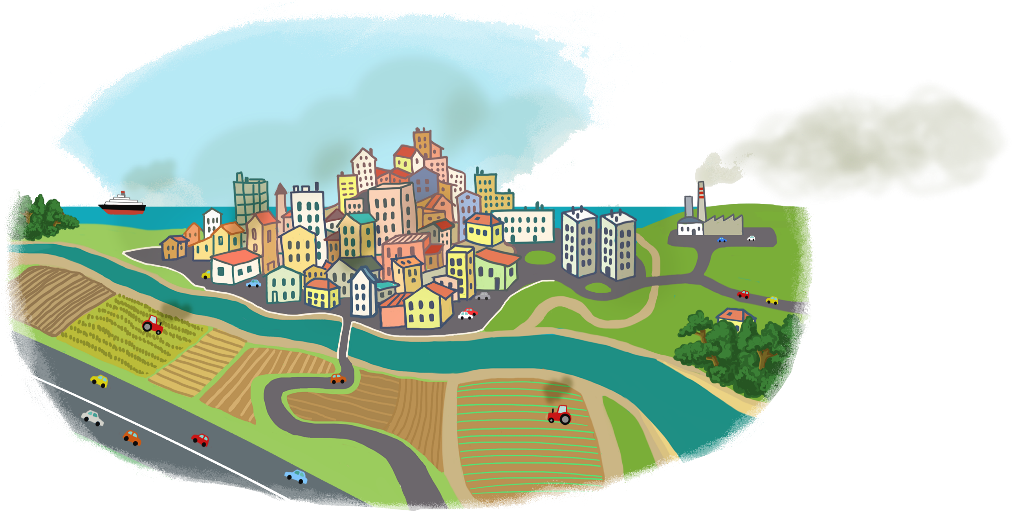
Les causes de la pollution de l’air

Slide 45
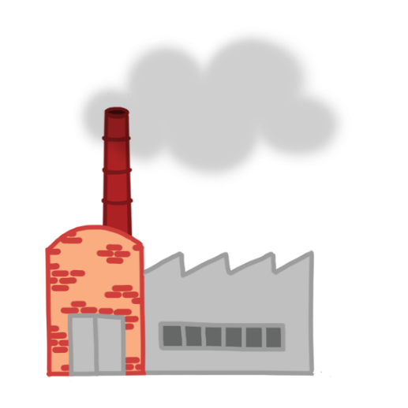
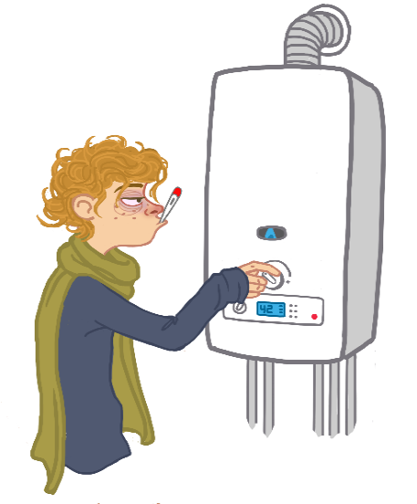
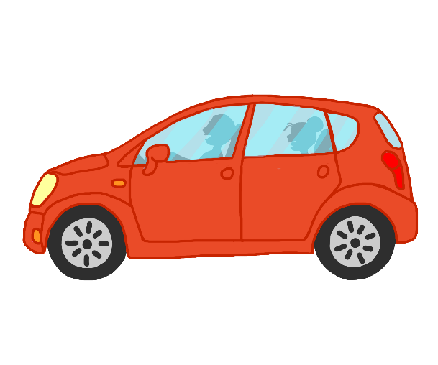
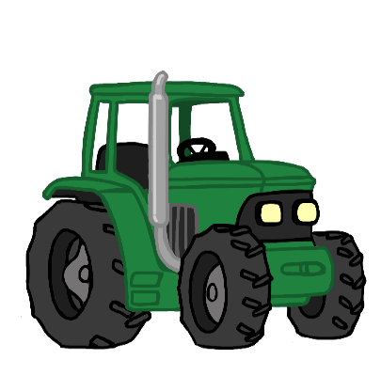
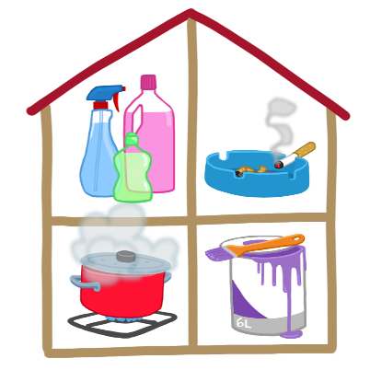
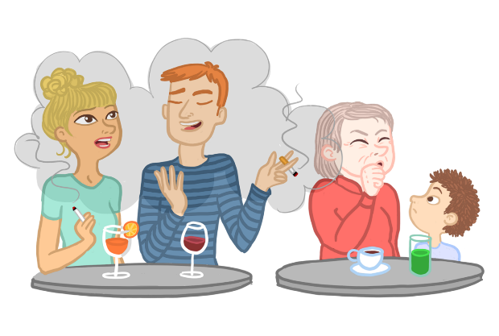
Quelles sont les principales causes de pollution de l’air
liées à l’homme ?
1
2
3
4
INFO
GUIDE
Les transports
Les usines
Le chauffage ou la climatisation
L’activité agricole et l’élevage
VIDEO
Et d’autres encore comme les incendies liés à l’homme et l’activité numérique.
5
6
7
TP
L’activité domestique
La cigarette
Me - 45
T.U.C.AG.AD

Slide 46
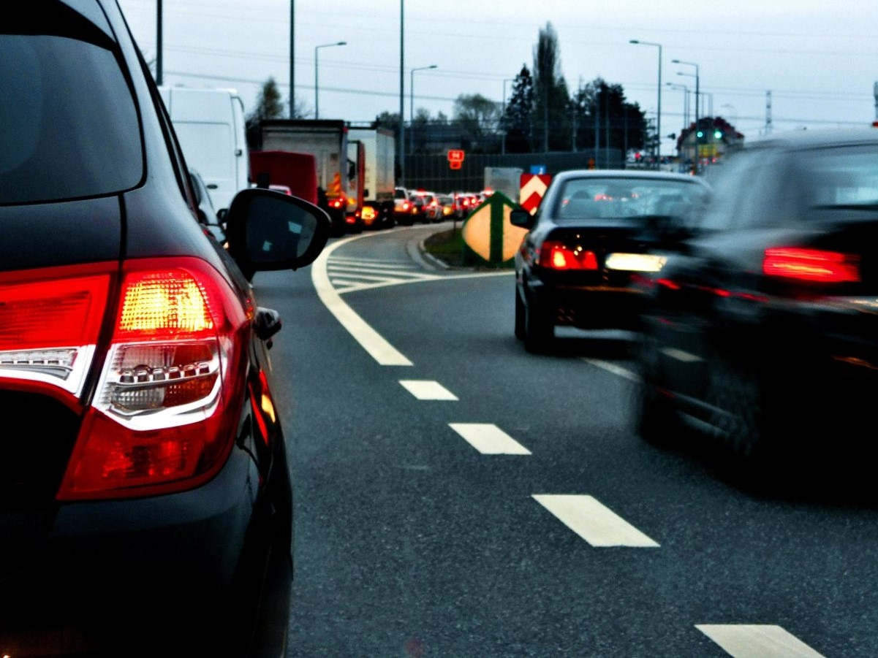
INFO
GUIDE
VIDEO
Pxhere
TP
Me - 46

Slide 47
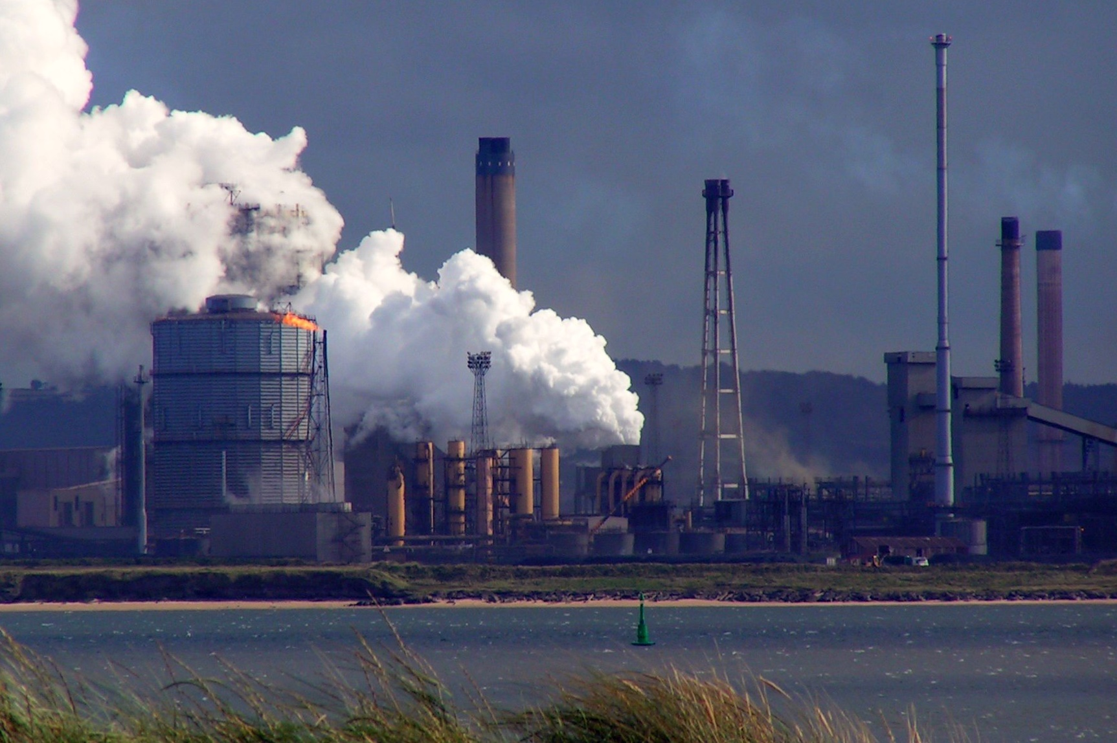
INFO
GUIDE
VIDEO
Steelworks
TP
Me - 47

Slide 48
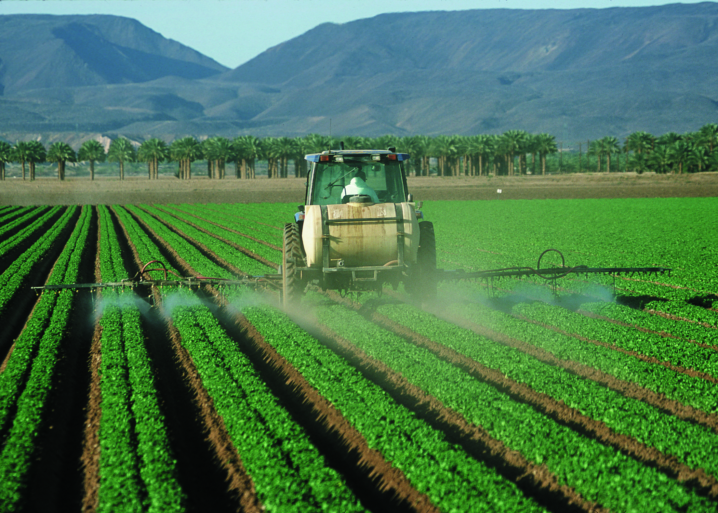
INFO
GUIDE
VIDEO
Jeff Vanuga
TP
Me - 48

Slide 49

La pollution de l’air et l’activité agricole
INFO
Les activités agricoles sont à l’origine d’émissions de polluants atmosphériques qui ont un impact global sur le climat :
Pesticides
Ammoniac (précurseur des particules fines)
Gaz à effet de serre (méthane et protoxyde d’azote) qui ont un impact global sur le climat (le potentiel de réchauffement global du méthane et du protoxyde d’azote sont respectivement 25 fois et 298 fois plus élevés que le CO₂).
GUIDE
VIDEO
TP
Le savais-tu ?
Sur les 55 millions d’hectares que compte la France métropolitaine, environ 28 millions d’hectares sont aujourd’hui occupés par des activités agricoles.
Me - 49

Slide 50

La pollution de l’air liée à l’élevage des ruminants
L’élevage joue un rôle clé dans le cycle du carbone et dans les flux de gaz à effet de serre (GES).
La majorité des émissions de GES ont lieu dans l’exploitation. La transformation des produits, le transport et le commerce de détail y ont des rôles mineurs.
Les émissions dans les exploitations sont majoritairement liées aux engrais de ferme et à la production de méthane entérique ( ) par les ruminants dans le cas de l’élevage bovin.
INFO
GUIDE
VIDEO
TP
Le savais-tu ?
La fermentation entérique est un processus digestif : les micro-organismes décomposent les substrats en molécules plus simples, permettant leur absorption dans la circulation sanguine de l’animal.
Me - 50

Slide 51
Le méthane
INFO
Le méthane (CH₄) est un gaz.
Il est le principal gaz à effet de serre émis par les élevages, avec un potentiel de réchauffement global à 100 ans, 21 fois supérieur à celui du dioxyde de carbone.
En 2013, les productions animales étaient responsables de 67% des émissions de méthane (fermentation entérique et gestion des déjections).
GUIDE
VIDEO
TP
Me - 51

Slide 52

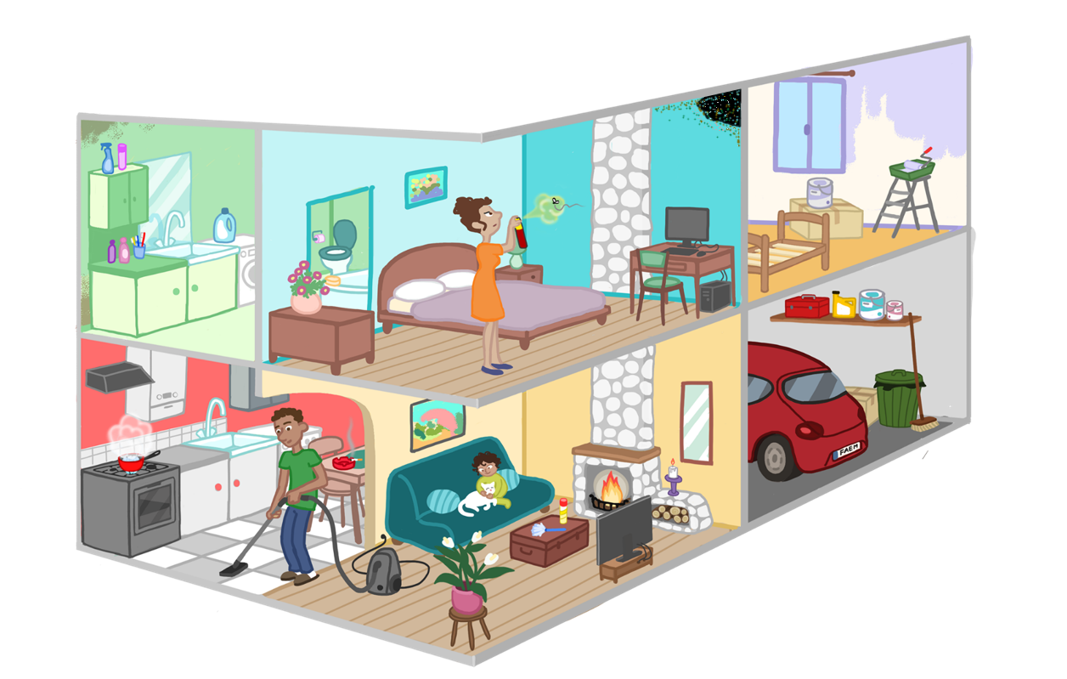
Qu’est-ce qui pollue l’air intérieur de cette maison ?
5
4
  Mobilier Formaldéhyde, COV
  Humidité
  Moisissures
2
  Produits ménagers COV, Biocides…
3
  Insecticide
  POP…
INFO
6
  Mobilier Formaldéhyde,
  COV
  Peinture
  COV, particules, toxiques
1
GUIDE
Mobilier
Insecticide
Mobilier
Peinture
Stockage des déchets
Tabac
Feux de cheminée
Chauffe-eau
Produits ménagers
Humidité
7
  Stockage des déchets
  Micro-organismes, COV, allergènes
VIDEO
10
  Chauffe-eau
  Oxydes d’azote, particules, monoxyde de carbone, gaz carbonique, humidité
  Tabac
  Poussières, monoxyde de carbone, COV, oxydes d’azote, goudrons, formaldéhyde, nicotine
TP
8
9
  Feux de cheminée
  Monoxyde de carbone, HAP, particules, oxydes d’azote, dioxines
Me - 52
mambstfc

Slide 53
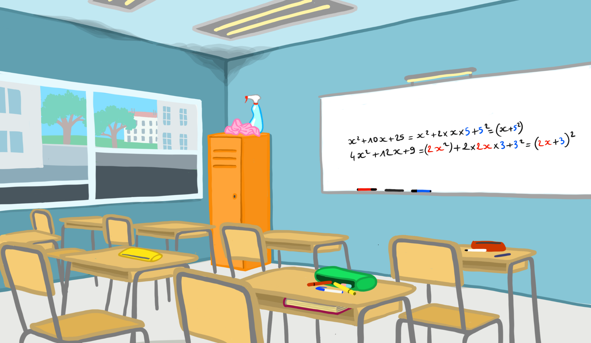
Qu’est-ce qui pollue l’air d’une salle de classe ?
2
  Plafond
  Peinture, revêtement…
5
1
4
  Murs
  Peinture, revêtement…
  Humidité
  Moisissures
  Pollution provenant de l’extérieur
  Transports, usines, chauffage, pollution du sol…
3
  Produits ménagers
  COV, biocides…
INFO
GUIDE
6
  Feutres
VIDEO
TP
9
  Ameublement
  Bureaux en bois aggloméré, formaldéhyde, COV…
8
  Contenu de la trousse
  Blanc, colles, feutres, peintures…
7
  Sols
  Revêtement, plastique, colle…

Slide 54
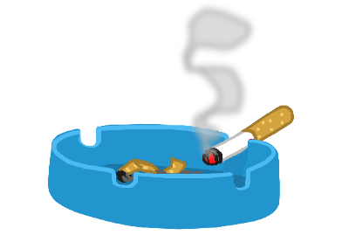
Combien de substances toxiques contient approximativement la fumée de cigarette ?
1
40
INFO
2
400
GUIDE
3
4 000
VIDEO
TP
La fumée de tabac contient plus de 4000 substances chimiques toxiques (dont plus d’une centaine cancérigène).
L’Académie de médecine a classé le tabac comme premier polluant de l’air intérieur.
Me - 54

Slide 55
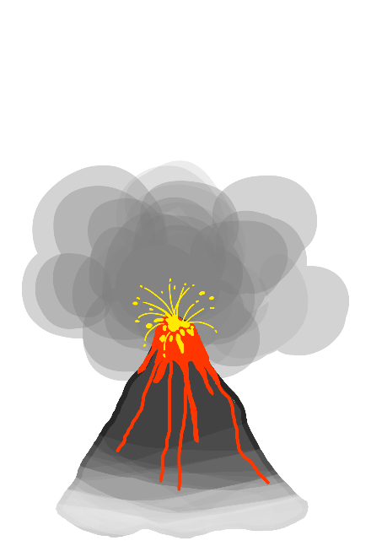

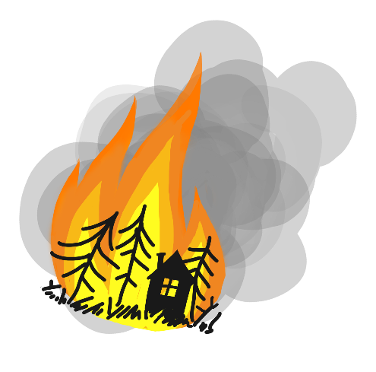
Quelles sont les principales causes naturelles de
pollution de l’air ?
INFO
1
2
3
GUIDE
Les éruptions
volcaniques
Les pollens
Les ruminants
VIDEO
Et d’autres encore comme les sables du désert, les marécages, le radon…
TP
4
5
Les incendies
Me - 55
V.P.R.I.

Slide 56
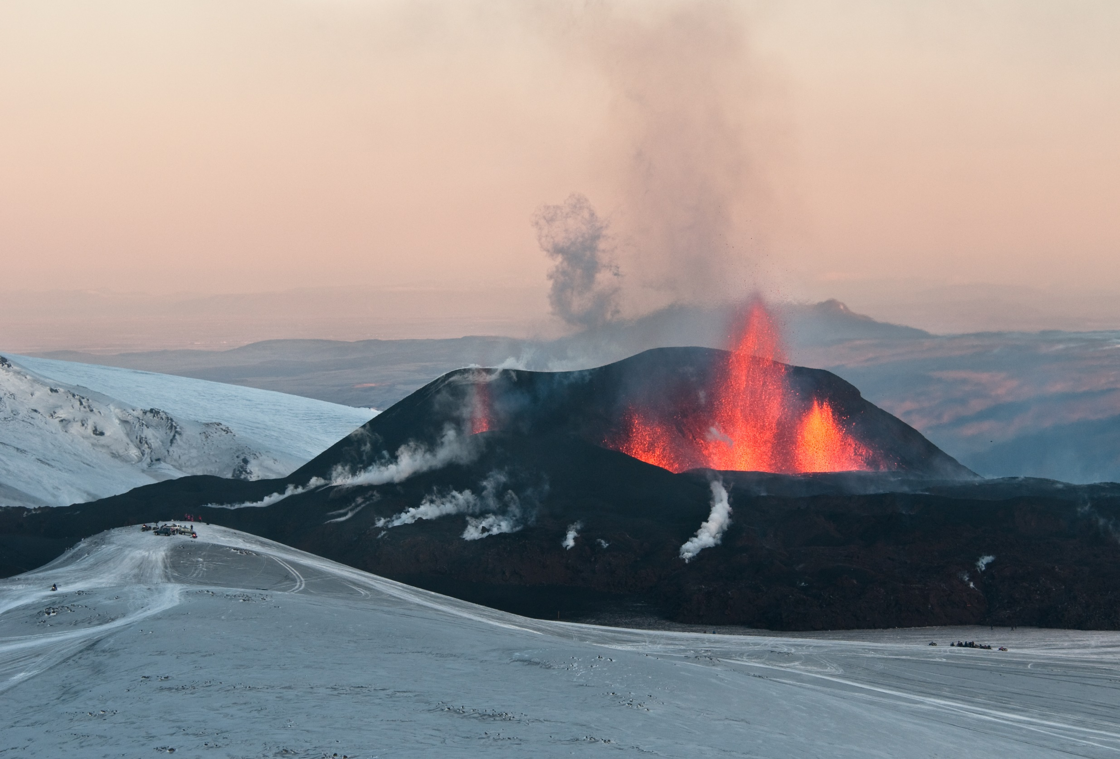
INFO
GUIDE
VIDEO
David Karnå
TP
Me - 56

Slide 57
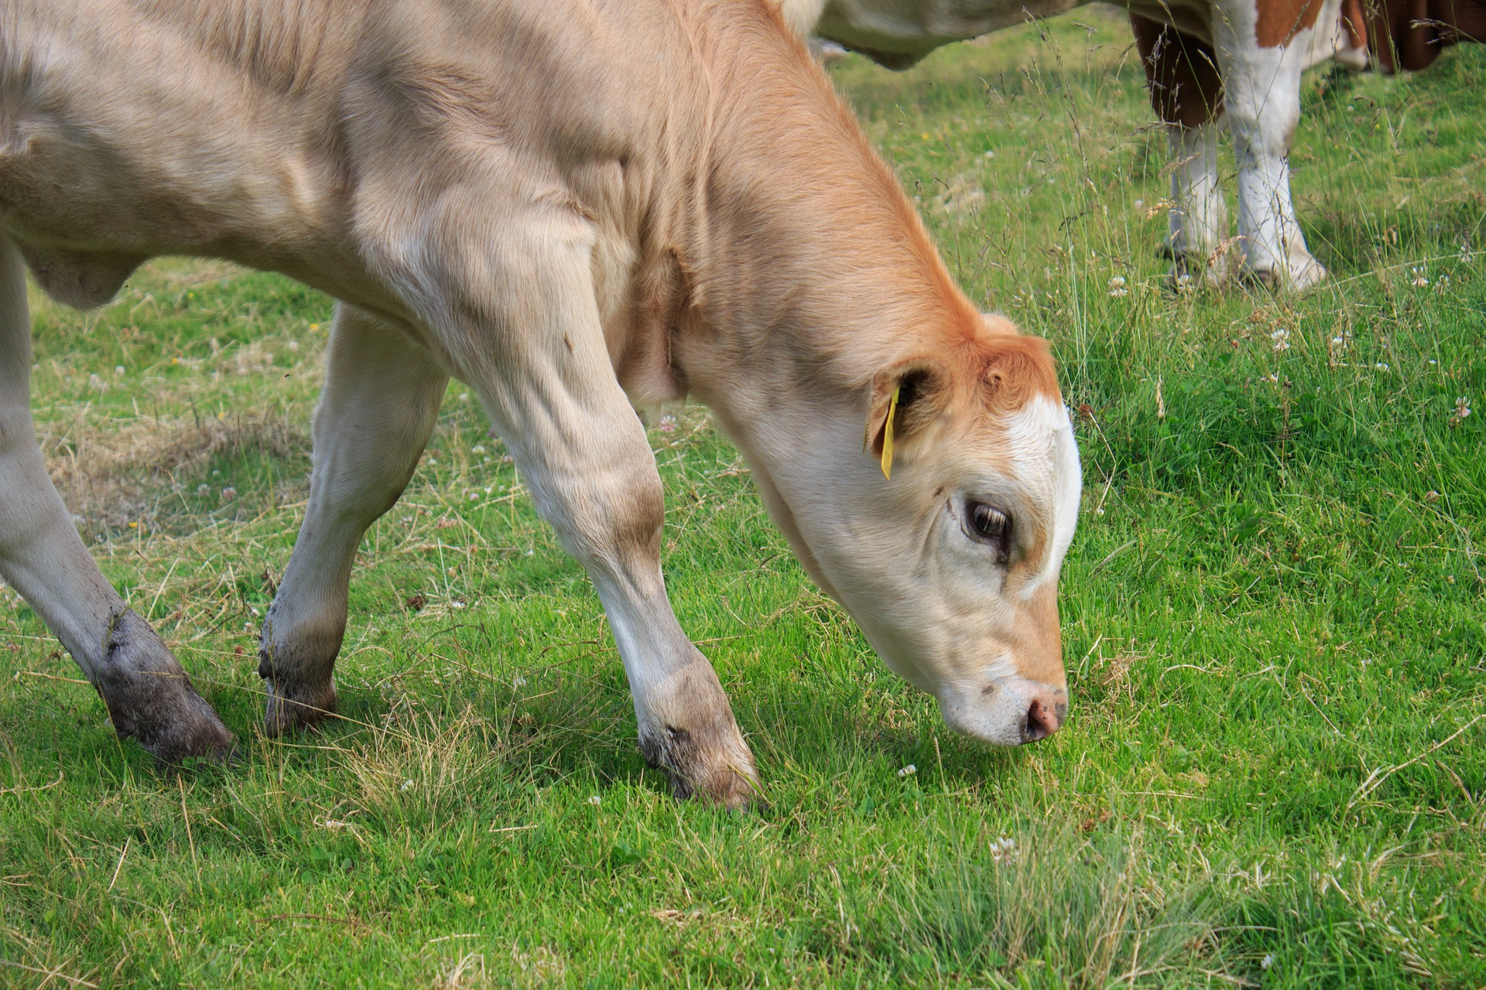
INFO
GUIDE
VIDEO
Simonprodl
TP
Me - 57

Slide 58
La pollution de l’air liée à l’élevage des ruminants
L’élevage joue un rôle clé dans le cycle du carbone et dans les flux de gaz à effet de serre (GES).
La majorité des émissions de GES ont lieu dans l’exploitation. La transformation des produits, le transport et le commerce de détail y ont des rôles mineurs.
Les émissions dans les exploitations sont majoritairement liées aux engrais de ferme et à la production de méthane entérique par les ruminants dans le cas de l’élevage bovin.
INFO
GUIDE
VIDEO
TP
Le savais-tu ?
La fermentation entérique est un processus digestif : les micro-organismes décomposent les substrats en molécules plus simples, permettant leur absorption dans la circulation sanguine de l’animal.
Me - 58

Slide 59
Le méthane
INFO
Le méthane (CH₄) est un gaz.
Il est le principal gaz à effet de serre émis par les élevages, avec un potentiel de réchauffement global à 100 ans, 21 fois supérieur à celui du dioxyde de carbone.
En 2013, les productions animales étaient responsables de 67% des émissions de méthane (fermentation entérique et gestion des déjections).
GUIDE
VIDEO
TP
Me - 59

Slide 60
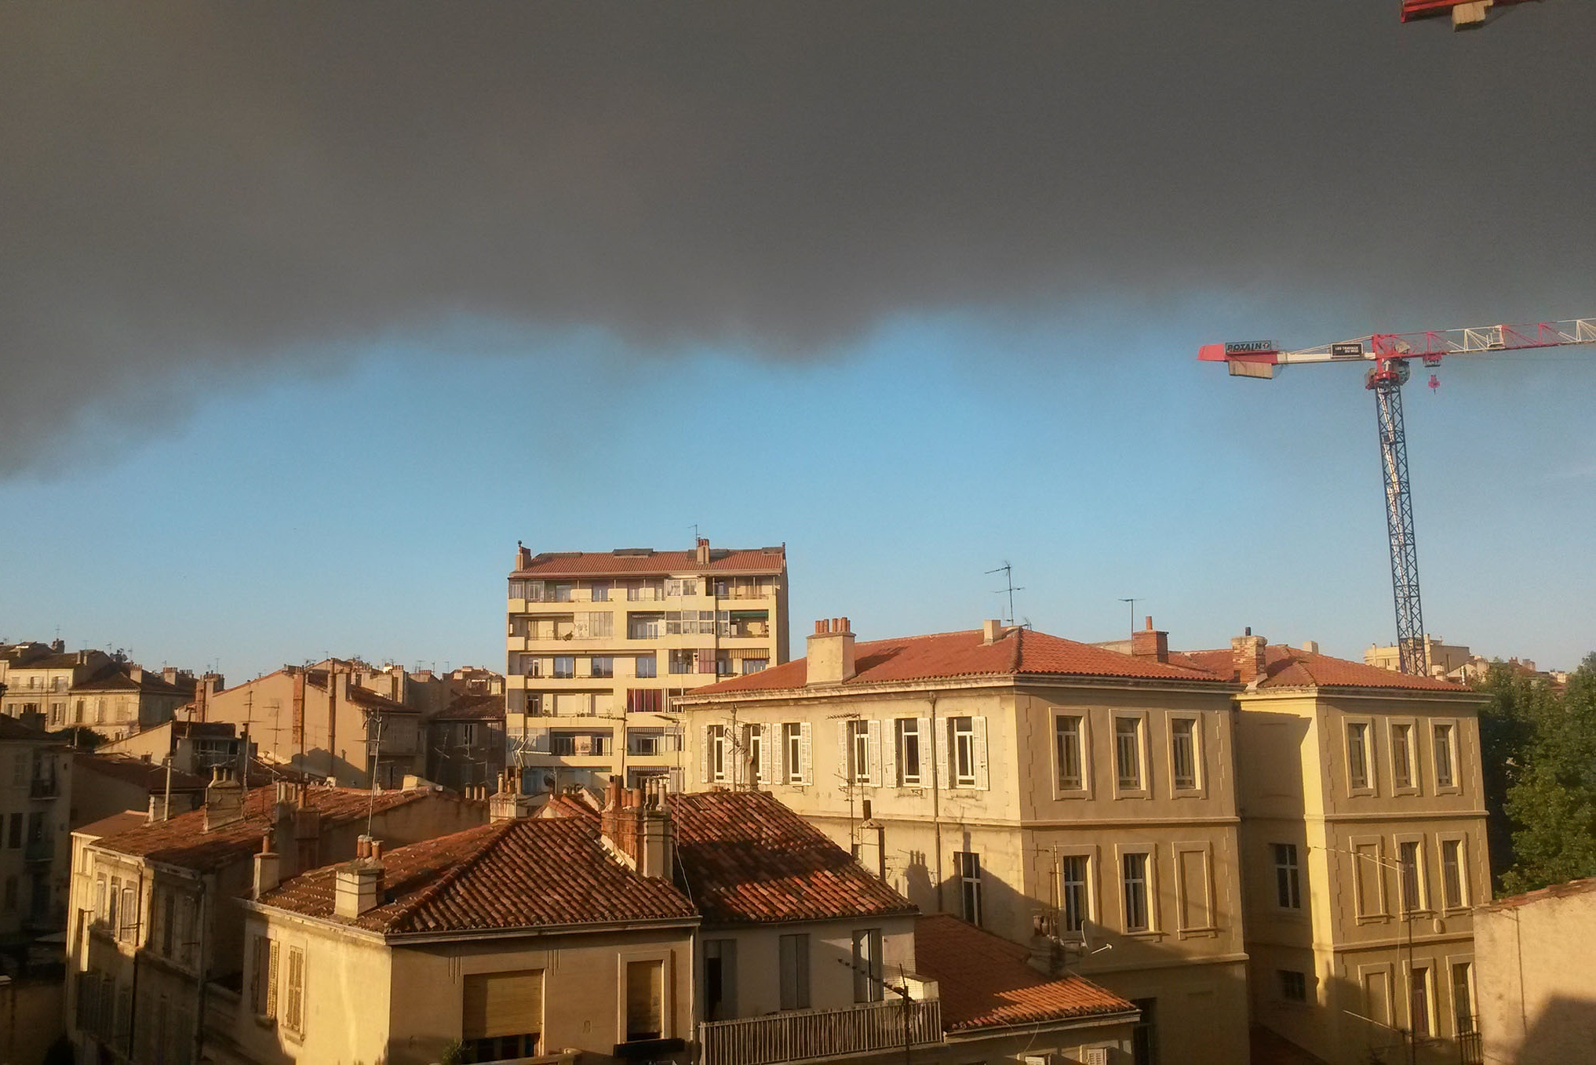
INFO
GUIDE
VIDEO
AtmoSud
TP
Me - 60

Slide 61

La pollution de l’air liée aux
éruptions volcaniques
Les éruptions volcaniques liées à une montée de magma sont responsables de rejets de cendres, de poussières et de gaz (soufre, dont le dioxyde de soufre, gaz halogènes, vapeur d’eau et dioxyde de carbone).
Au contact de l’atmosphère, le dioxyde de soufre se transforme par oxydation en fines particules appelées aérosols sulfatés. Ces particules sont étroitement surveillées pour leur impact sur la santé.
INFO
GUIDE
VIDEO
TP
Le savais-tu ?
Les volcans seraient responsables de l’émission de 130 à 230 millions de tonnes/an de CO₂. L’homme en rejette 27 milliards de tonnes, soit 130 fois plus que l’intégralité des volcans présents sur la Terre.
Me - 61

Slide 62

La pollution de l’air liée aux pollens
Certains polluants chimiques de l’air peuvent modifier la réaction allergique en agissant soit sur les grains de pollen, soit directement sur les sujets sensibilisés. Les polluants sont, dans leur majorité, des irritants. Par exemple, l’ozone altère les muqueuses respiratoires, ce qui va engendrer une réaction allergique à des concentrations de pollen généralement plus faibles qu’en l’absence d’ozone.
Le changement climatique a un effet sur certains pollens : précocité de la date de début de pollinisation, quantité de pollens produite, translation de certaines espèces du sud vers le nord, quantités de pollen produit…
INFO
GUIDE
VIDEO
TP
Me - 62

Slide 63
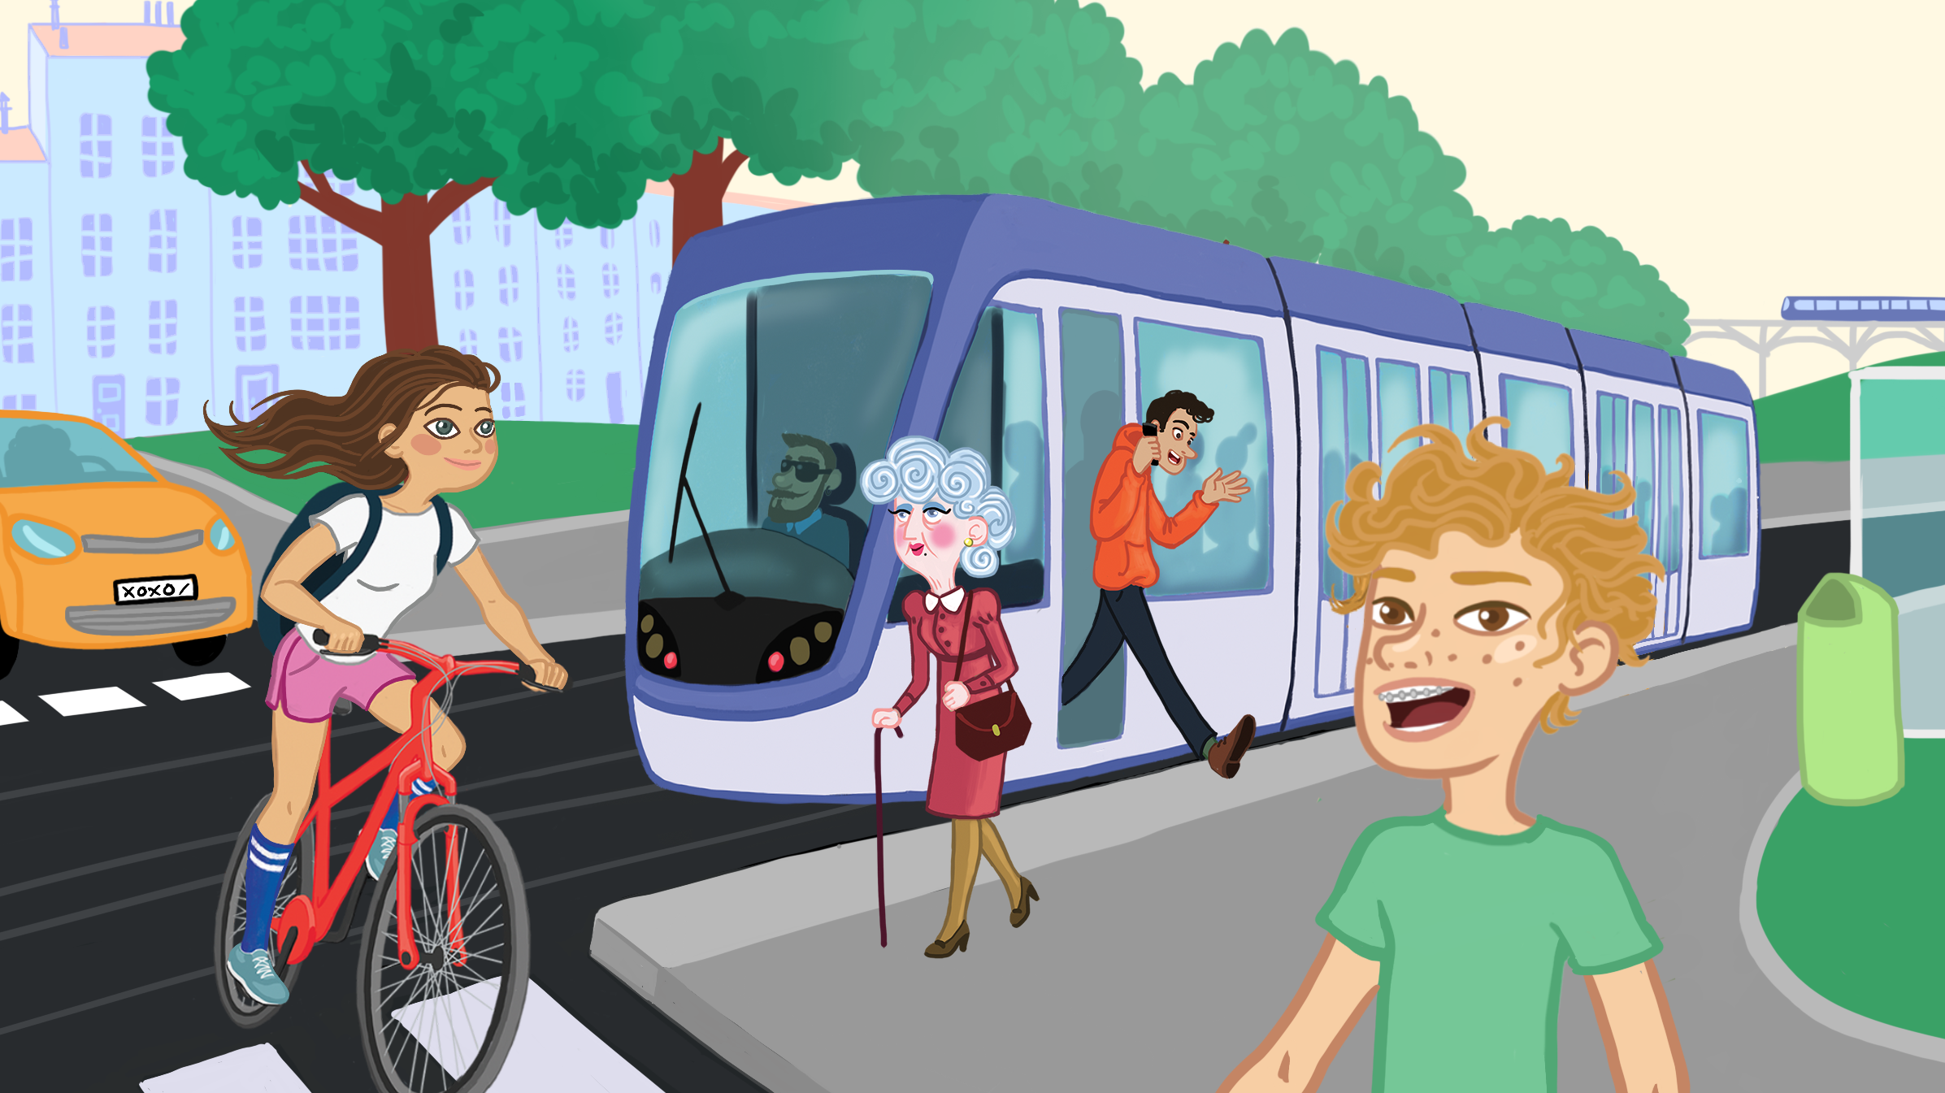
Les transports
Me - 63

Slide 64


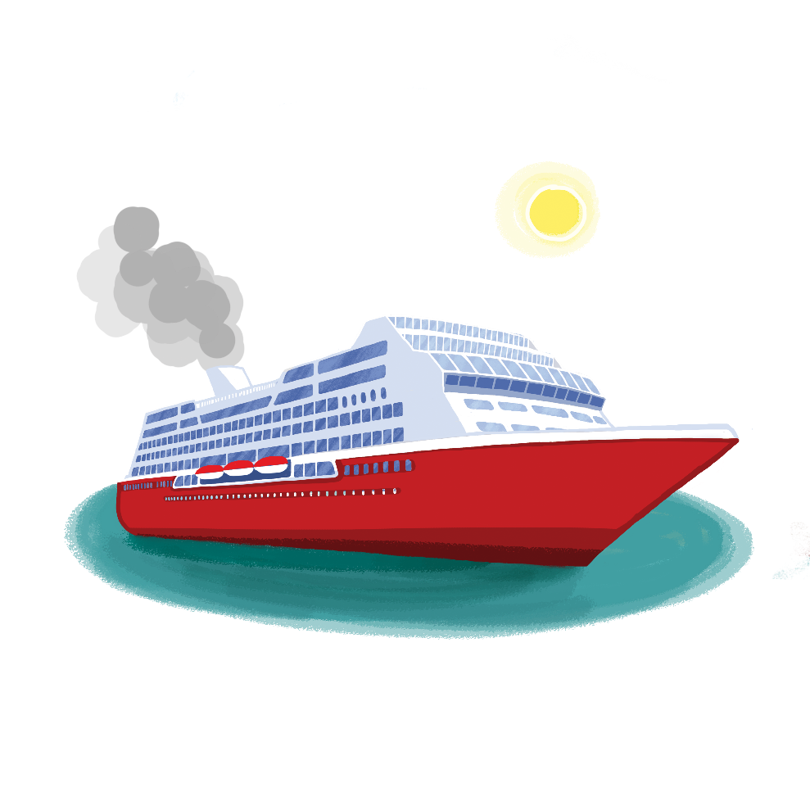
Les transports
Le transport routier est la principale source d’émission de particules issues de la combustion fossile.
Il est à l’origine de 2 types de particules :
Les particules émises à l’échappement ;
Les particules émises hors échappement (érosion des routes, débris de plaquettes de freins, frottement des pneus, remise en suspension dans l’air des poussières lors du passage d’un véhicule…).
Ces particules sont composées de matière carbonée, de composés soufrés, d’ions solubles dans l’eau et de résidus métalliques.
INFO
GUIDE
VIDEO
TP
Me - 64

Slide 65



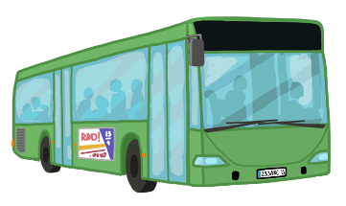

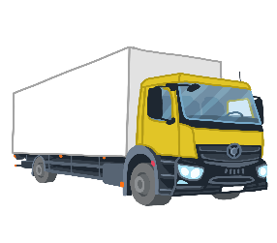


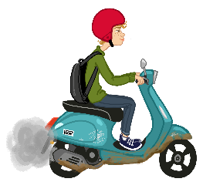



Parmi les moyens de transport ci-dessous, quels sont les 5 qui polluent le moins l’air ?
INFO
La marche
Le tramway
Le bateau à moteur
Le bus
GUIDE
VIDEO
Le camion
La voiture
Le vélo
La moto
TP
L’avion
Le métro
Le TGV
Me - 65

Slide 66

L’avion pollue-t-il l’air ?
L’avion peut transporter plus de 850 passagers. C’est au décollage que l’avion pollue le plus l’air.
La quasi-totalité des avions pollue l’air car ils utilisent un combustible polluant : le kérosène, dérivé du pétrole.
Mais attention :
Le planeur ne pollue pas l’air.
Il existe aussi des prototypes d’avions solaires.
INFO
GUIDE
VIDEO
TP
Me - 66

Slide 67
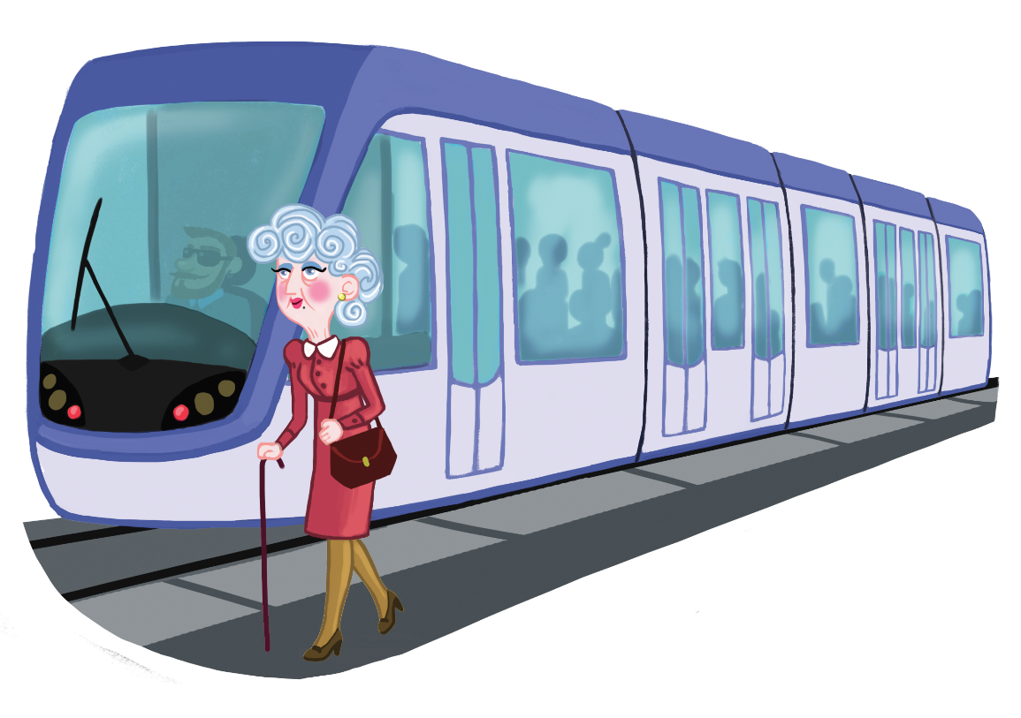
Le tramway pollue-t-il l’air ?
INFO
Le tramway ne pollue pas l’air car il fonctionne avec l’électricité. Un tramway peut transporter environ 200 personnes.
Mais attention :
L’énergie électrique peut polluer l’air au moment de sa production.
GUIDE
VIDEO
TP
Me - 67

Slide 68

Le bateau à moteur pollue-t-il l’air ?
INFO
La majorité des bateaux à moteur polluent l’air car ils utilisent un combustible polluant dérivé du pétrole.
Mais attention :
Les bateaux électriques de petites tailles (qui font leur apparition), les bateaux solaires et les voiliers ne polluent pas l’air.
GUIDE
VIDEO
TP
Me - 68

Slide 69

Le vélo pollue-t-il l’air ?
INFO
Le vélo ne pollue pas l’air car il utilise l’énergie humaine ! Pédaler c’est bon pour la santé.
A savoir :
Il existe aussi des vélos électriques.
GUIDE
VIDEO
TP
Me - 69

Slide 70

Le bus pollue-t-il l’air ?
INFO
La majorité des bus polluent l’air car ils utilisent un combustible polluant comme le diesel, l’essence, ou le gaz. Le bus est un moyen de transport collectif : il peut transporter en moyenne 50 à 100 personnes !
Mais attention :
Les bus qui fonctionnent au gaz naturel de ville (GNV) polluent globalement moins l’air que ceux qui utilisent du diesel ou de l’essence. Certains bus fonctionnent aussi à l’électricité (trolleybus et certains minibus).
GUIDE
VIDEO
TP
Me - 70

Slide 71

Le métro pollue-t-il l’air ?
INFO
Le métro ne pollue pas l’air car il fonctionne avec l’électricité. Il permet de réduire le nombre de voitures sur les routes. Un métro peut transporter environ 450 personnes.
Il fonctionne majoritairement dans un espace fermé et son système de freinage est polluant. La pollution de l’air peut donc s’accumuler dans cet espace.
GUIDE
VIDEO
TP
Me - 71

Slide 72

Le camion pollue-t-il l’air ?
La majorité des camions polluent l’air car ils utilisent un combustible polluant comme l’essence ou le diesel. Le camion peut être assez polluant du fait de sa masse.
En général, plus un véhicule est lourd, plus il pollue.
Les petits camions électriques commencent à faire leur apparition.
INFO
GUIDE
VIDEO
TP
Me - 72

Slide 73

Le voiture pollue-t-il l’air ?
INFO
La majorité des voitures polluent l’air car elles utilisent un combustible polluant (comme l’essence ou le diesel, issus du pétrole).
Mais attention :
Certaines voitures fonctionnent à l’électricité.
GUIDE
VIDEO
TP
Me - 73

Slide 74

Le TGV pollue-t-il l’air ?
Le TGV ne pollue pas l’air car il fonctionne à l’électricité. C'est une bonne solution pour préserver l'air quand on se déplace sur de longues distances.
Mais attention :
Dans certains pays, les trains utilisent encore un combustible polluant comme le fioul ou le charbon. Un TGV peut transporter environ 350 à 766 personnes.
INFO
GUIDE
VIDEO
TP
Me - 74

Slide 75


Qu’est-ce que la combustion ?
La combustion est l’action de brûler des matières premières (ex : pétrole, gaz, charbon…) pour créer de la chaleur. Cette chaleur peut être convertie :
En mouvement (ex : déplacement des véhicules)
En électricité
En chaleur (ex : chauffage)
La combustion a besoin d’un combustible (ex : bois, papier, …), d’un comburant (souvent le dioxygène) et d’une source de chaleur.
La combustion pollue l’air.
INFO
GUIDE
Source : Wikimedia commons
VIDEO
TP
Le savais-tu ?
La combustion dégage des polluants dangereux pour la santé et le climat. C’est l’une des principales causes de maladies et de décès prématurés.
Me - 75

Slide 76


Quels types d’énergies les plus connus les véhicules utilisent-ils ?
1
Le diesel ou l’essence
INFO
2
L’électricité
GUIDE
3
Le gaz
VIDEO
4
Le biocarburant
TP
5
5
Un mix de différentes énergies (véhicules hybrides)
Me - 76
DE.E.G.B.H

Slide 77
Qu’est ce que le biocarburant ?
Les biocarburants sont des carburants de substitution obtenus à partir de la biomasse (ex: canne à sucre, betterave, tournesol, cacahuète, palme…). Ils sont généralement mélangés à des carburants fossiles sous forme d'alcools, d'huiles ou d'hydrocarbures. Ils polluent l’air et contribuent au dérèglement climatique.
Deux grandes filières de production de biocarburants existent :
La filière des biocarburants « essence ».
La filière des biocarburants « gazole ».
INFO
GUIDE
VIDEO
TP
Source : ecologie.gouv.fr
Me - 77

Slide 78

Les industries
Me - 78

Slide 79





Cite quelques types d’industries
1
2
3
INFO
Les raffineries
Les centrales thermiques
L’industrie métallurgique
GUIDE
Et d’autres encore comme la pétrochimie…
VIDEO
4
5
6
TP
Les usines d’incinération des ordures ménagères
L’industrie chimique
Le savais-tu ?
Les émissions de particules et leur composition chimique varient selon le secteur industriel concerné mais elles sont caractérisées par une forte présence d’HAP et de métaux.
Me - 79
R.CT.IM.IC.D.

Slide 80


Les modes de
chauffage
Me - 80

Slide 81
Le chauffage
Le chauffage des locaux d’habitation représente la source la plus importante d'émissions de particules fines.
Dans le secteur résidentiel, le chauffage au bois présente des atouts en terme d’émissions de gaz à effet de serre.
Il peut contribuer, en moyenne sur l’année, jusqu’à 67% des émissions de particules PM10 et 67 % de particules PM2,5 et autres composés toxiques dans l’air en raison des mauvais usages :
  l'utilisation d'appareils individuels non performants
  l'utilisation de bois humide ou de mauvaise qualité
  le mauvais entretien du conduit de cheminée.
INFO
GUIDE
VIDEO
TP
Me - 81

Slide 82






Parmi ces moyens de chauffage, quels sont les 3 qui polluent le moins l’air ?
INFO
GUIDE
Le chauffage au gaz
Le chauffage électrique
Le chauffage au bois
VIDEO
TP
Le chauffage solaire
Le chauffage au fioul
La pompe à chaleur
Me - 82

Slide 83

INFO
GUIDE
VIDEO
Terimakasih0
TP
Me - 83

Slide 84

INFO
GUIDE
VIDEO
Pxhere
TP
Me - 84

Slide 85

Le chauffage au gaz
Le chauffage au gaz est le second équipement sélectionné par les Français pour chauffer leur logement.
Lorsque nous chauffons au gaz, mieux vaut opter pour le gaz naturel qui est moins polluant que le propane.
Le propane se découvre à l’état gazeux. Suite à un traitement à faible pression, il peut devenir liquide : il devient alors un gaz de pétrole liquéfié (GPL) moins polluant. À l’état liquide, il est d’ailleurs plus facile de le mettre en bouteille et deux fois plus léger que l’eau, ce qui le rend aisément transportable.
INFO
GUIDE
VIDEO
TP
Me - 85

Slide 86

Le chauffage au bois
INFO
C’est le mode de chauffage le plus émetteur en particules fines.
Dans le secteur résidentiel, il peut contribuer, en moyenne sur l’année, jusqu’à 67% des émissions de particules PM10 et 67 % de PM2,5 en raison des cheminées à foyer ouvert et des mauvais usages :
utilisation d'appareils individuels non performants
utilisation de bois humide ou de mauvaise qualité
mauvais entretien du conduit de cheminée.
GUIDE
VIDEO
TP
Me - 86

Slide 87

La pompe à chaleur
INFO
La pompe à chaleur réduit l’émission de gaz à effet de serre et diminue la pollution de l’air.
Les pompes à chaleur air/eau ou par géothermie sont plus performantes. Elles récupèrent l'énergie de l’air ou du sol et la restituent dans l’habitation à chauffer via un plancher chauffant, des radiateurs ou un ventilo-convecteur.
GUIDE
VIDEO
TP
Me - 87

Slide 88

L’air et l’énergie
Me - 88

Slide 89



Quelles sont les principales sources d’énergie fossile ?
1
2
INFO
GUIDE
Le pétrole
Le charbon
VIDEO
3
4
TP
L’uranium et le plutonium
Le gaz naturel
Me - 89
P.C.G.UP

Slide 90


Le pétrole
Extraction
du pétrole
INFO
Le pétrole est un fluide combustible d’origine naturelle, issu de la décomposition anaérobie de végétaux aquatiques ou terrestres et de bactéries, piégés dans les couches géologiques. C’est une énergie fossile.
Même si de nouveaux gisements sont découverts régulièrement, comme c’est une ressource limitée, il finira par disparaître.
GUIDE
VIDEO
TP
Le savais-tu ?
Le pétrole sert à produire de la chaleur, de l’énergie électrique, à se déplacer, à fabriquer du plastique ou des produits chimiques …
Me - 90

Slide 91


Le charbon
INFO
Le charbon est un combustible fossile d’origine organique, provenant de la décomposition de végétaux enfouis sous forme de sédiments il y a plus de 300 millions d’années.
Son extraction, son raffinage, son transport et sa combustion ont un impact sur la santé et le climat.
GUIDE
VIDEO
Le savais-tu ?
Le charbon sert à produire de la chaleur, de l’énergie électrique et à se déplacer.
TP
Me - 91

Slide 92


Le gaz naturel
Le gaz naturel est un mélange gazeux d’hydrocarbures naturellement présent dans certaines roches poreuses. C’est une énergie fossile.
Comme pour les autres énergies fossiles, il y a une incertitude sur la date de fin du gaz naturel.
INFO
GUIDE
VIDEO
Le savais-tu ?
Le gaz naturel sert à produire de la chaleur, de l’énergie électrique et à se déplacer.
TP
Me - 92

Slide 93
L’uranium et le plutonium
L’uranium (U92) est un métal lourd que l’on trouve sur Terre à l’état naturel : dans la croûte terrestre et même dans l’eau de mer.
Le plutonium (Pu94) est produit par réaction nucléaire à partir de l’uranium utilisé comme combustible.
L’uranium et le plutonium sont des combustibles nucléaires et métaux radioactifs de la famille des actinides.
Comme pour les autres énergies fossiles, les principaux gisements sont en voie d’épuisement.
INFO
GUIDE
VIDEO
TP
Le savais-tu ?
Le plutonium et l’uranium servent à produire de l’énergie électrique.
Me - 93

Slide 94






Quels sont les principales énergies renouvelables ?
1
2
3
INFO
Energie solaire
Energie éolienne
Energie hydraulique
GUIDE
Elle permet de fabriquer de l’électricité avec la chaleur dégagée par la combustion des matières (bois, végétaux…).
VIDEO
4
5
6
TP
Energie humaine et animale
Energies géothermique et aérothermique
La biomasse
Me - 94
S.E.H.HA.G.B

Slide 95
Parmi ces énergies renouvelables, quelles sont
les 5 qui polluent le moins l’air ?
INFO
GUIDE
Energie solaire
Energie éolienne
Energie hydraulique
VIDEO
TP
Energies géothermique et aérothermique
Energie humaine et animale
La biomasse
Me - 95
S.E.H.HA.G.B

Slide 96

Avons-nous épuisé toutes nos énergies fossiles ?
INFO
Nous avons tellement utilisé les énergies fossiles que, dans quelques dizaines d’années, nous manquerons de la plupart d’entre elles, comme le charbon, le pétrole, le gaz naturel ou l’uranium (nucléaire).
Il vaut donc mieux utiliser les sources d’énergies renouvelables, qui polluent moins l’air et mettent moins en danger notre santé et le climat.
GUIDE
VIDEO
TP
Me - 96

Slide 97

Les conséquences de la pollution de l’air
Me - 97

Slide 98

Quelles sont les conséquences de la pollution
de l’air sur l’Homme ?
La pollution de l’air provoque des problèmes de santé tels que :
  Picotements de la gorge, des yeux
  Allergies
  Toux
  Asthme
  Maladies respiratoires
  Maladies cardiaques, AVC (Accidents Vasculaires Cérébraux), maux de tête
  Atteinte du développement neurologique de l’enfant
  Diabète
  Troubles de la fertilité
  Cancers (poumon, vessie…)...
INFO
GUIDE
VIDEO
TP
Me - 98

Slide 99

Quels sont les effets immédiats de la pollution de l’air sur la santé ?
INFO
Lorsque les symptômes de la pollution de l’air apparaissent au moment même du contact avec le polluant, on parle d’effet immédiat.
Quelques exemples : picotements de la gorge, picotements des yeux, éternuements, toux…
GUIDE
VIDEO
TP
Me - 99

Slide 100




Quels sont les effets chroniques de la pollution de l’air sur la santé ?
Lorsque les symptômes de la pollution de l’air apparaissent lentement au cours du temps, à force d’un contact répété avec le polluant, on parle d’effet chronique.
Quelques exemples : allergies, asthme, maladies respiratoires, cancers…
INFO
GUIDE
VIDEO
TP
Au début
Plus tard
Encore plus tard
Me - 100

Slide 101

La cigarette a-t-elle un effet immédiat ou chronique sur notre organisme ?
INFO
La cigarette peut avoir un effet immédiat et chronique sur notre organisme.
Par ailleurs, il est marqué clairement sur les paquets de cigarettes que « fumer tue ».
GUIDE
VIDEO
TP
Me - 101

Slide 102





Impacts de la cigarette et du mégot
1 mégot jeté dans l’environnement peut polluer jusqu’à 500 litres d’eau.
Peter Taylor, spécialiste de l’économie du tabac, estime que la déforestation liée au tabac s’élève à 60 millions d’arbres par an.
1
2
3
INFO
Impact sanitaire
Pollution de l’eau
Déforestation
GUIDE
Près de 800 tonnes de mégots terminent chaque année dans la nature. Ils peuvent provoquer des étouffements et des empoisonnements de la faune aquatique et terrestre.
La culture du tabac est la 6ème ressource agricole la plus gourmande en pesticides.
Et d’autres encore…
VIDEO
4
5
6
TP
Impact sur
la biodiversité
Pesticides
Me - 102
S.E.D.P.EDE

Slide 103

Que se passe-t-il lors d’une crise d’asthme ?
Trachée
INFO
Durant une crise d’asthme, l’ouverture des bronches est réduite, ce qui provoque souvent une toux sèche, une difficulté à respirer, une respiration sifflante qui s’entend et des crachats
C’est comme si l’asthmatique en crise respirait au travers d'une petite paille
GUIDE
Bronches
VIDEO
Alvéoles pulmonaires
Muscles contractés
Inflammation
TP
Bronchiole saine
Bronchiole durant une crise d’asthme
Me - 103

Slide 104

Qu’est-ce que les allergies ?
Les allergies sont un dérèglement du système immunitaire qui correspond à une perte de la tolérance vis-à-vis de substances généralement inoffensives : les allergènes.
25 à 30% de la population est allergique à quelque chose et le nombre de personnes allergiques semble considérablement augmenter depuis plusieurs décennies.
INFO
GUIDE
VIDEO
TP
Le savais-tu ?
Le mécanisme de l’allergie a été découvert par Bostock en 1819 (début de l’ère industrielle).
Me - 104

Slide 105






Quelques causes d’allergies
INFO
1
2
3
Les acariens
Les pollens
Certains aliments
GUIDE
VIDEO
Et d’autres encore …
4
5
6
TP
Certains produits toxiques
Certains médicaments
Me - 105
A.P.CA.PT.CM

Slide 106

Les acariens
INFO
Les acariens sont des animaux microscopiques d’environ 0,5 mm qui dégradent les matières organiques. Ils se trouvent dans tous les recoins de la maison, plus particulièrement dans les endroits chauds : couettes, matelas, oreillers mais aussi dans la poussière.
Lorsque l’on parle d’asthme ou de rhinite allergique, ils sont les plus incriminés.
GUIDE
VIDEO
TP
Me - 106

Slide 107

Les pollens
Des études mettent en évidence le rôle joué par certains contaminants (oxydes d’azote, l’ozone et les particules diesel) dans l’évolution de la prévalence de la pollinose. Ces polluants représentent environ 40% de la pollution particulaire urbaine.
Les contaminants chimiques agiraient sur le pollen (en le rendant plus allergisant) et sur les allergiques (augmentation de l’irritation nasale et oculaire, hyperréactivité bronchique, …).
Il n’est pas exclu que la pollution favoriserait la production de pollen.
INFO
GUIDE
VIDEO
TP
Le savais-tu ?
La prévalence est le nombre de cas d'une maladie dans une population à un moment donné.
La pollinose est l’allergie au pollen.
Me - 107

Slide 108

Certains aliments
INFO
L’allergie alimentaire est un ensemble de réactions immunitaires anormales, survenant après l’ingestion d’un aliment particulier. L’aliment normalement inoffensif pour l’organisme est alors appelé "allergène " ou "trophallergène" (terme désignant un allergène ingéré).
En Europe, l’allergie alimentaire toucherait 6% des enfants et plus de 3% des adultes.
GUIDE
VIDEO
TP
Me - 108

Slide 109

Quel est le rôle du nez face à la pollution de l’air ?
INFO
Le nez joue un rôle de filtre : les poils du nez retiennent les plus grosses particules de l’air mais d’autres arrivent jusqu’aux poumons et parmi elles les plus fines passent dans le sang.
C’est pourquoi il vaut mieux inspirer par le nez que par la bouche.
GUIDE
VIDEO
TP
Me - 109

Slide 110




Quelles sont les personnes les plus sensibles
à la pollution de l’air ?
1
2
INFO
Les enfants et les bébés
Les personnes malades
GUIDE
VIDEO
3
4
TP
Les personnes âgées
Les femmes enceintes
Me - 110
E.PA.FE.PM

Slide 111






Sur quels éléments la pollution de l’air peut avoir
des répercussions ?
1
2
3
INFO
GUIDE
Les cultures
Les bâtis et les sols
Les écosystèmes
VIDEO
4
5
6
TP
L’eau
Le climat
L’homme et les animaux
Me - 111
C.B.Ec.E.Cl.HA

Slide 112




Quels sont les impacts de la pollution due à activité agricole sur l’environnement ?
1
2
3
INFO
Pollution et
dégradation des sols
Surmortalité des insectes pollinisateurs
Pollution de l’eau
GUIDE
Il n’existe pas de réglementation spécifique à la surveillance des pesticides dans l’air ambiant.
Et d’autres
encore…
VIDEO
4
6
5
TP
Impact sur
la biodiversité
Impact sanitaire
Me - 112
E.S.I.B.P

Slide 113
Les cultures
INFO
Les activités agricoles peuvent être impactées par la qualité de l’air.
Les effets de la pollution atmosphérique occasionnent de 3 à 20% de pertes sur le rendement de production en fonction du type de culture. La qualité de l’air représente donc un enjeu économique important pour le secteur agricole.
GUIDE
VIDEO
TP
Me - 113

Slide 114

Quelles sont les conséquences de la pollution de l’air sur les matériaux, monuments et bâtiments ?
INFO
La pollution de l’air détériore les façades des bâtiments. Plus fragiles, les monuments du patrimoine sont les plus touchés. Les particules engendrent principalement des dégradations esthétiques, par encrassement ou dépôts noirâtres.
Selon un rapport publié en 2015, la pollution de l’air coûterait entre 1 et 3,4 milliards d'euros seulement pour les conséquences liées aux bâtiments.
GUIDE
VIDEO
TP
Me - 114

Slide 115
Vidéo : les conséquences de la pollution de l’air
sur les bâtiments
INFO
Après avoir regardé cette courte vidéo :
Qu’avez-vous appris ?
Qu’en pensez-vous ?
GUIDE
VIDEO
TP
Me - 115

Slide 116



Quelles sont les conséquences de la pollution de l’air sur les végétaux ?
INFO
GUIDE
1
2
VIDEO
Acidification des feuillages sous l’effet des pluies
Problèmes de croissance liés à une mauvaise qualité des sols
TP
Me - 116
A.P

Slide 117
Acidification des feuillages et des sols
sous l’effet des pluies acides
Les pluies acides sont une conséquence indirecte d'une forme de pollution atmosphérique. Elle est due aux rejets dans l'atmosphère des produits de la combustion d'énergies fossiles.
Elles causent des dommages dans de nombreux écosystèmes :
perte d'éléments minéraux pour la végétation
les feuilles sont brûlées
le sol perd de sa fertilité (les sols sableux sont les plus sensibles)
les forêts dépérissent avec la dégradation de la chlorophylle (jaunissement des feuilles)
les lacs s’acidifient
de nombreuses espèces subissent un dépeuplement…
INFO
GUIDE
VIDEO
TP
Le savais-tu ?
Ces retombées peuvent être humides (précipitations) ou sèches (dépôts acides avec les gaz, particules).
Me - 117

Slide 118

Problèmes de croissance liés à une mauvaise
qualité des sols
INFO
La pollution de l’air perturbe les arbres et des forêts entières, qui se mettent à produire des branches déformées. Parmi les premières victimes, les sapins et les épicéas qui jaunissent. Les particules grasses des véhicules bouchent aussi les pores des feuilles. La plante respire mal et sa photosynthèse est perturbée.
Ex : l’ozone crée un stress oxydatif, une diminution de la photosynthèse et donc de la croissance.
GUIDE
VIDEO
TP
Me - 118

Slide 119


Quelles sont les principales conséquences de la pollution de l’air sur la planète ?
INFO
GUIDE
1
2
VIDEO
L’aggravation de l’effet de serre
Le trou dans la couche d’ozone
TP
Me - 119
EdS.CO

Slide 120

L’aggravation de l’effet de serre
29.4 %
Réfléchi
Rayonnement solaire (UV, IR…)
Les activités humaines (déforestation, agriculture intensive, combustions, pétrole…) produisent de grandes quantités de gaz à effet de serre, ce qui affectent la composition chimique de l’atmosphère et crée un effet de serre additionnel.
Cet effet de serre additionnel est responsable en grande partie du changement climatique.
INFO
Les GES bloquent le passage des rayons IR
Gaz à effet de serre
(H₂O, CO₂, CH₄, O₃, N₂)
23.2 %
Absorbé
GUIDE
Rayonnement infrarouge réémis par le sol
VIDEO
85.9 %
54.4 %
Atteint la surface
Retour du rayonnement vers la surface
TP
Le savais-tu ?
L’effet de serre est un phénomène naturel permettant de réchauffer la planète. Sans lui, la vie ne serait pas possible sur Terre.
Terre
Me - 120

Slide 121

Le trou dans la couche d’ozone
Dans la stratosphère, l'ozone constitue un filtre naturel contre l'action néfaste de certains rayons ultraviolets du soleil. On appelle ce filtre « la couche d'ozone ».
Certaines activités agrandissent ce trou, par exemple l’utilisation de chlorofluorocarbones (CFC) dans un grand nombre de processus industriels et de produits de consommation (notamment dans les bombes aérosols). En se décomposant sous l'action de la lumière, ces molécules libèrent du chlore qui casse les molécules d'ozone et détériore le filtre.
INFO
GUIDE
VIDEO
TP
Le savais-tu ?
Les Etats ont interdit les CFC avec le Protocole de Montréal (Accord multilatéral de protection de l’environnement) en 1987. Depuis les années 1990, le trou de la couche d’ozone a commencé à se résorber.
Me - 121

Slide 122
Les conséquences du trou dans la couche d’ozone
Les conséquences du trou dans la couche d’ozone se manifestent sur l’homme par :
Un risque accru de cancer de la peau
Un risque accru de cataracte
Un affaiblissement du système immunitaire…
Et sur la biodiversité par :
Une réduction de la photosynthèse
Une diminution des rendements et de la qualité des cultures
Une disparition du plancton…
INFO
GUIDE
VIDEO
TP
Me - 122

Slide 123





Quelles sont les conséquences du dérèglement climatique ?
INFO
1
2
3
GUIDE
Acidification des océans
Modifications des températures
Montée des eaux, fonte des glaces
VIDEO
Et d’autres encore comme la perturbation des grands équilibres écologiques, …
4
5
6
TP
Sécheresses
Précipitations et crues
Me - 123
G.MtetE.A;S;PetC

Slide 124

Dérèglement climatique
Selon les experts du Groupe Intergouvernemental d’Experts sur l’Evolution du Climat (GIEC), un réchauffement global de l’ensemble de la planète est en cours.
Le dérèglement climatique correspond à une augmentation des températures moyennes océaniques et atmosphériques.
La principale cause serait l’augmentation des émissions de gaz à effet de serre dans l’atmosphère par les activités humaines.
INFO
GUIDE
VIDEO
TP
Le savais-tu ?
Le GIEC est ouvert à tous les pays membres du Programme des Nations unies pour l'environnement et de l'Organisation météorologique mondiale.
Me - 124

Slide 125

Montée des eaux et fonte des glaces
Le dérèglement climatique provoque la fonte des calottes glaciaires.
Par exemple, la fonte brutale de la calotte glaciaire du Groenland pourrait entraîner une montée des eaux de l’ordre de 7 mètres.
La planète a peut-être déjà franchi un point de bascule vers un réchauffement climatique irréversible, avec à la clef des conséquences « en cascade » .
INFO
GUIDE
VIDEO
TP
Me - 125

Slide 126
Montée des eaux et dilatation thermique
En plus de faire fondre les calottes glaciaires, le réchauffement contribue à la montée du niveau des eaux sous l’effet de la dilatation thermique.
Le dernier rapport du GIEC indiquait que le niveau des mers et océans s’était élevé de près de 20 cm en moyenne au 20ème siècle.
Cette tendance devrait se poursuivre et pourrait aller jusqu’à une élévation d’1 m par rapport aux niveaux actuels d’ici 2100.
INFO
GUIDE
VIDEO
TP
Le savais-tu ?
La dilatation thermique correspond à l’augmentation du volume d’un corps occasionné par son réchauffement à une pression constante. À l’inverse, un refroidissement provoque une contraction thermique.
Me - 126

Slide 127


Acidification des océans
On parle d’acidification des océans pour désigner la baisse progressive du pH des océans (le pH des océans est normalement autour de 8,25) causée notamment par les activités humaines et les émissions de dioxyde de carbone dans l’atmosphère.
L’océan devient alors de plus en plus acide, ce qui perturbe l’ensemble des écosystèmes océaniques.
C’est un phénomène complexe avec de multiples conséquences sur les équilibres écosystémiques mondiaux.
INFO
GUIDE
VIDEO
TP
Me - 127

Slide 128

Comment définirais-tu la nature ?
INFO
GUIDE
VIDEO
TP
Me - 128

Slide 129
Travaux pratiques : l’acidification des océans
INFO
Mesurer le pH de l’eau de mer à l’aide de bandelettes. Le pH de l’eau de mer est autour de 8,2.
A l’aide d’une paille souffler dans l’eau de mer pour y augmenter la concentration de CO₂.
Remesurer le pH à l’aide des bandelettes. Le pH est devenu plus acide.
GUIDE
VIDEO
TP
Me - 129

Slide 130

La surveillance
de la qualité de l’air
Me - 130

Slide 131





Selon toi, qui surveille la pollution de l’air ?
En France, 19 associations sont agréées par le Ministère en charge de l’environnement pour surveiller la qualité de l’air de leur région.
Elles sont regroupées au sein de la Fédération ATMO France.
INFO
GUIDE
Suivi dans le temps
VIDEO
Station de mesure
Observation et surveillance
TP
Etablissement de conclusions
Me - 131

Slide 132

Quels collèges d’acteurs regroupe AtmoSud ?
INFO
AtmoSud est une structure qui regroupe quatre collèges d'acteurs :
Collectivités territoriales ;
Services de l'État et établissements publics ;
Industriels ;
Associations de protection de l'environnement et de consommateurs, personnalités qualifiées et/ou professionnels de la santé.
GUIDE
VIDEO
AtmoSud est l’Association Agréée par le Ministère en charge de l’Environnement pour la Surveillance de la Qualité de l’Air en région Provence-Alpes-Côte d’Azur (AASQA).
TP
Me - 132

Slide 133

Vidéo : comment mesurer la pollution de l’air ?
INFO
GUIDE
Après avoir regardé cette courte vidéo :
Qu’avez-vous appris ?
Qu’en pensez-vous ?
VIDEO
TP
Me - 133

Slide 134



Les dispositifs de surveillance et d’information
Modélisation : collecte, étude et représentation des données
Participation de la population à
la surveillance
Les données publiques du site internet www.atmosud.org
INFO
GUIDE
VIDEO
Les stations de mesures
TP
Me - 134

Slide 135
Vidéo : la surveillance de la qualité de l’air
INFO
GUIDE
Après avoir regardé cette courte vidéo :
Qu’est-ce que vous avez appris ?
Qu’en pensez-vous ?
VIDEO
TP
Me - 135

Slide 136
L’indice Atmo
 |  | Bon | Moyen | Dégradé | Mauvais | Très mauvais | Extrêmement mauvais
Moyenne journalière | PM 2.5 | 0-10 | 11-20 | 21-25 | 26-50 | 51-75 | > 75
Moyenne journalière | PM 10 | 0-20 | 21-40 | 41-50 | 51-100 | 101-150 | > 150
Moyenne journalière | NO₂ | 0-40 | 41-90 | 91-120 | 121-230 | 231-340 | > 340
Moyenne journalière | O₃ | 0-50 | 51-100 | 101-130 | 131-240 | 241-380 | > 380
Moyenne journalière | SO₂ | 0-100 | 101-200 | 201-350 | 351-500 | 501-500 | > 750
INFO
GUIDE
VIDEO
L’indice ATMO, défini par le Ministère chargé de l’environnement, qualifie la qualité de l'air quotidienne sur tout le territoire national, sur une échelle de six qualificatifs.
Polluants pris en compte :
Les particules en suspension fines (PM2.5) ;
Les particules en suspension (PM10) ;
Le dioxyde d’azote (NO₂) ;
TP
L’ozone (O₃) ;
Le dioxyde de soufre (SO₂).
Me - 136

Slide 137
Les solutions
Me - 137

Slide 138





Que pouvons-nous faire pour réduire le nombre de voitures polluant l’air ?
1
2
3
INFO
Prendre les transports en commun
GUIDE
Marcher
Faire du vélo
VIDEO
Et d’autres choses encore…
4
5
6
TP
Privilégier les véhicules moins polluants
Faire du covoiturage
Me - 138
M.V.T.C.VP

Slide 139




Comment réduire la pollution de l’air liée au chauffage et à la climatisation ?
1
2
INFO
En nous habillant plus quand il fait froid et moins quand il fait chaud
GUIDE
En réduisant sa consommation d’énergie
VIDEO
3
4
TP
En s’équipant de systèmes de chauffage et de climatisation moins polluants
En isolant mieux son habitation
Me - 139
H.RC.SC.I

Slide 140





Comment réduire sa consommation d’énergie ?
Éteindre la lumière lorsqu’on quitte une pièce permet d’économiser de l’électricité et de réduire sa facture.
Profiter de la lumière du jour permet de limiter l’allumage des lumières intérieures.
En les débranchant ou en installant un système de coupe-veille, on peut réduire sa facture d’électricité d’environ 11%.
1
2
3
INFO
Eteindre les appareils en veille
Eteindre la lumière
Profiter de la lumière du jour
GUIDE
Le lave-linge est l’un des appareils électriques qui consomment le plus. Les vêtements n’ont pas toujours besoin d’être lavés à plus de 40°C.
Cela permet de réduire la facture d’électricité, ce qui se ressent sur la facture d’électricité annuelle.
VIDEO
Quelques degrés de moins permettent d’économiser de l’électricité et cela sans réduire le confort pendant la douche.
4
5
6
TP
Baisser la température de l’eau
Baisser la température des radiateurs
Opter pour le lavage à froid
Me - 140
App.Lum.J.TE.TC.LL

Slide 141
Quelles sont les températures optimales pour chaque pièce de la maison ?
INFO
Les températures pour chaque pièce sont à adapter selon le type de pièce :
Pour les pièces à vivre, la température recommandée est de 19°C ;
Pour la salle de bain, la température recommandée et de 17°C si la pièce est inoccupée ou de 22°C si elle est en cours d'utilisation.
GUIDE
VIDEO
TP
Me - 141

Slide 142

A quoi sert l’isolation ?
INFO
L’isolation thermique dans une maison est indispensable pour :
Réduire la facture de chauffage
Pour assurer un confort au quotidien.
La toiture est l’endroit le plus stratégique pour isoler efficacement une maison. Près du tiers des pertes thermiques se situent au niveau du toit.
GUIDE
VIDEO
TP
Le savais-tu ?
En France, le chauffage représente plus de 60% de la consommation énergétique des ménages.
Me - 142

Slide 143


Comment puis-je réduire la pollution de l’air intérieur ?
INFO
GUIDE
1
2
VIDEO
Il est conseillé d’aérer 10 minutes le matin, 10 minutes le soir et après chaque activité polluant l’air
En évitant d’utiliser des produits toxiques
TP
Me - 143
A.Ev

Slide 144


Quelles pommes vaut mieux t-il acheter pour limiter
la pollution de l’air ?
INFO
GUIDE
Des pommes d’un producteur local
Des pommes venant de loin
VIDEO
TP
Acheter des produits locaux permet de réduire le transport de marchandises (avions, camions, bateaux…) qui est polluant.
Il est donc important de faire attention à l’origine des produits que l’on achète.
Me - 144
PL.L

Slide 145

Vidéo : bien acheter pour diminuer la pollution de l’air
INFO
GUIDE
Après avoir regardé cette courte vidéo :
Qu’avez-vous appris ?
Qu’en pensez-vous ?
VIDEO
TP
Me - 145

Slide 146






Quelques produits pour un ménage écologique
1
2
3
INFO
Eau
Bicarbonate de soude
Savon de Marseille
GUIDE
VIDEO
4
5
6
7
TP
Citron
Savon noir
Vinaigre blanc
Cristaux de soude
Me - 146
E.B.SM.C.SN.V.S

Slide 147







Av
L’Air et Moi Essentiel collège
Merci à tous pour
votre attention !
MODULE ^{e}
Comités pédagogique et scientifique :
AtmoSud
Version 31/12/2025
Objectif de ce support : sensibiliser et render les collégiens acteurs de la protection de l’air
Propriété intellectuelle : AtmoSud, Maison de l’Ecologie de Provence, Fédération L’Air et Moi, Victor Hugo ESPINOSA
Conception et réalisation : Victor Hugo ESPINOSA, Marie Anne LE MEUR
Réalisation : Florine PANELLA, Corentine GUILLOTON
Soutien financier : Conseil Départemental des Bouches-du-Rhône
Diffusion : site internet de la Fédération L’Air et Moi (www.lairetmoi.org)
Illustrations/mise en page : Emilie FRANCESCONI, Suzy LEGILE
Collège Arthur Rimbaud : Vincent Waterson, coordinateur ULIS, avec les classes 4°1 et 3°1 de l’année 2020-2021
Collège Coin Joli Sevigné : Magali Gagerro, professeure de SVT et ses classes de 3ème, Magali Dermailly et Nicolas Salmon, professeurs d’art plastique et leurs classes de 3ème
Collège Henri Fabre : Hélène Droyan, professeure et sa classe de 5° de l’année 2020-2021
Université d’Aix-Marseille : Denis CHARPIN, Professeur de pneumologie et d’allergologie, Frédérique GRIMALDI, professeur de toxicologie
Contactez-nous :
contact@airandme.org
Sommaire
Avec le soutien de :
En partenariat avec :
Début

Slide 148


Découvrez les autres modules
pédagogiques L’Air et Moi
Me
L’essentiel sur la pollution de l’air
L’importance de l’air
Les causes de la pollution de l’air
Les conséquences de la pollution de l’air
La surveillance de la qualité de l’air
Les solutions
La pollution de l’air intérieur
L’air et l’énergie
L’air de ma classe
L’air et la biodiversité
L’air et le climat
M¹
M²
M³
M⁴
M⁵
M⁶
M⁷
M⁸
M⁹
M¹⁰

